Slide 1
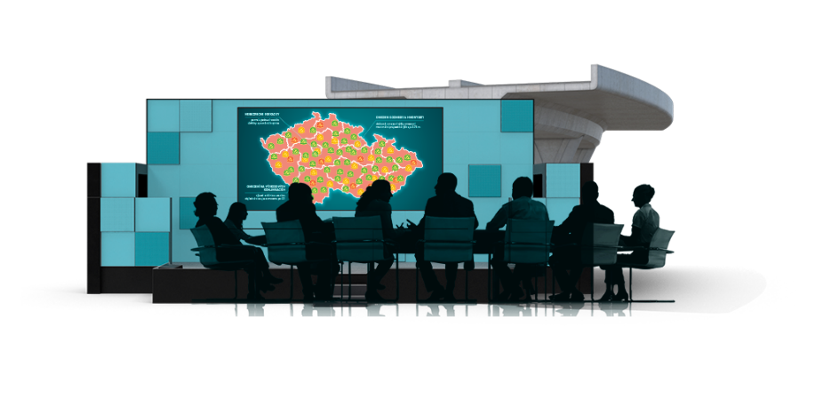
Zhodnocení vývoje opatření na rizikových místech z DK 2014 – 2023
16.10. 2024, Liberecký kraj
RSE Project s.r.o.

Slide 2
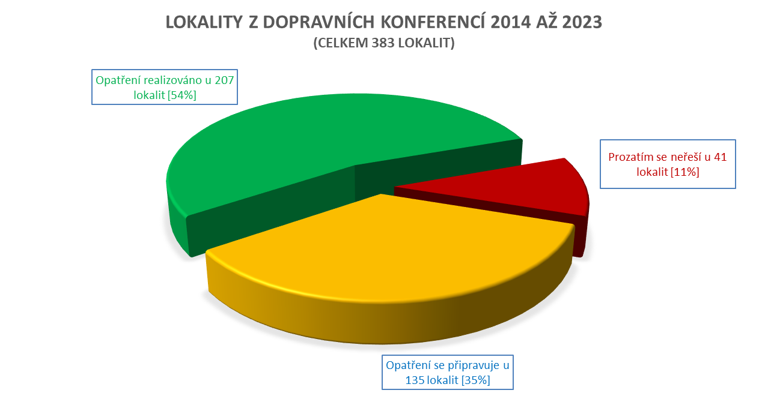
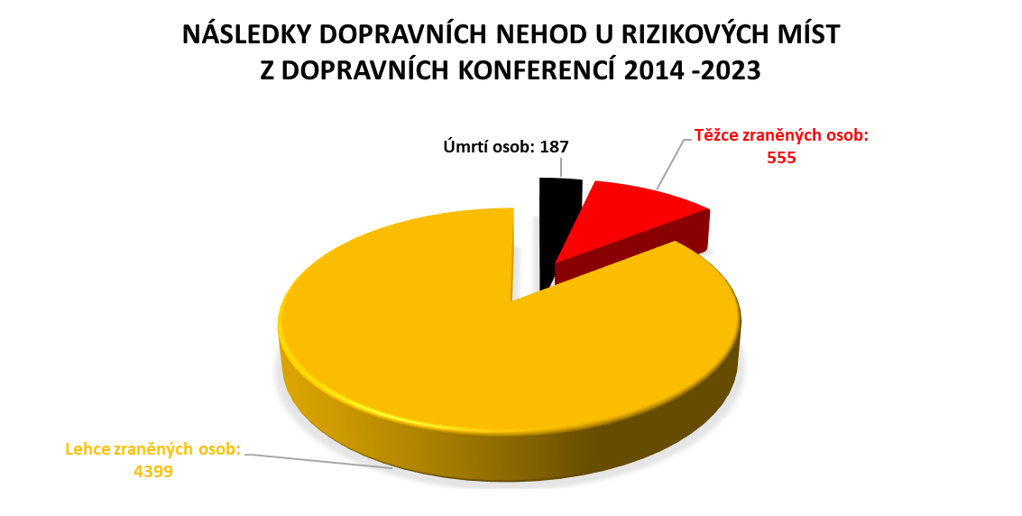
Vývoj míst z DK 2014 – 2023 Česká republika
Na místech došlo v minulosti k 7662 dopravním nehodám.
Dle údajů CDV v. v. i. činí socioekonomická ztráta z nehodovosti na místech částku
13,5 mld. Kč.
Celkem představeno na DK 2014 - 2023
- 383 rizikových míst.
Stav prosinec 2023:
Opatření realizováno na 207 místech.
Opatření se připravuje na 135 místech.
Neřeší se zatím 41 míst.
13,5 mld. Kč

Slide 3
Riziková místa na typech komunikací

Slide 4
Počty rizikových míst v krajích

Slide 5
Časová náročnost realizací opatření
Většinu úprav míst již správci řeší ze střednědobého a dlouhodobého hlediska, což je časově náročné (i na několik let).
Souvisí to např.:
Se zpracováním bezpečnostních inspekcí.
Se zpracováním dokumentací pro DÚR, DSP a DPS, (EIA) respektive nově dokumentaci pro povolení záměru (DPZ).
S nalezení finančních prostředků na realizaci.
S výběrem dodavatele stavby.
S konečnou přestavbou místa.
Naším cílem je, aby se v letošním roce podařila realizovat opatření na dalších místech.

Slide 6
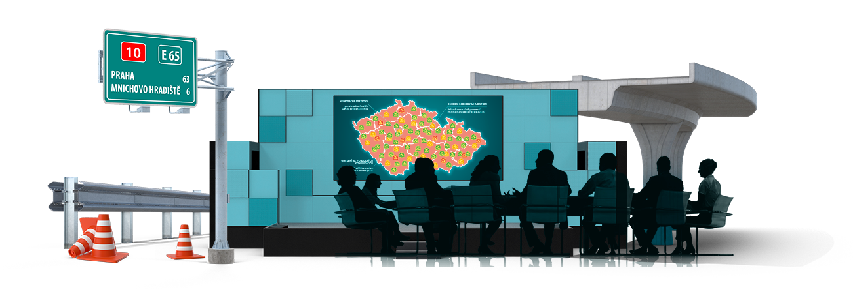
V roce 2023 byla provedena nebo dokončena realizace opatření na 28 lokalitách!

Slide 7
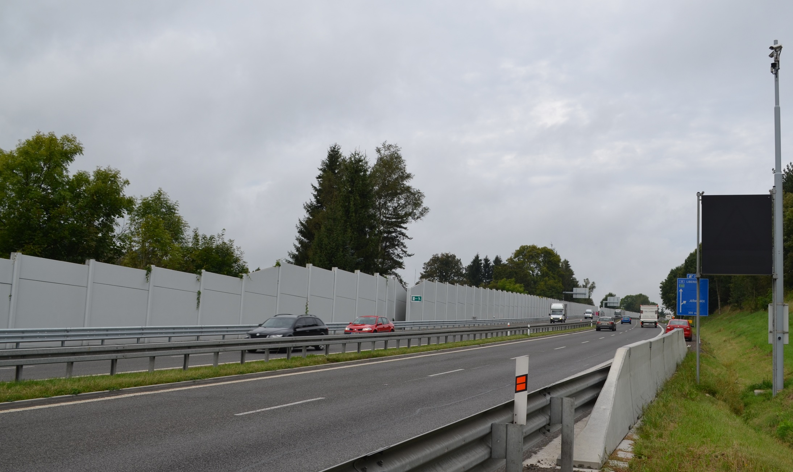
Realizovaná opatření Liberecký kraj
Úsek silnice pro motorová vozidla u Jeřmanic
Úsek silnice pro motorová vozidla u Jeřmanic
2015 - výměna obrusné vrstvy -> zlepšení protismykových vlastností vozovky, instalace PDZ napojeného na meteohlásku.
2016 – přeznačení na SMV -> max. dovolená rychlost 110 km/h.
2016 – výměna středových svodidel s vyšším stupněm zádržnosti.

Slide 8
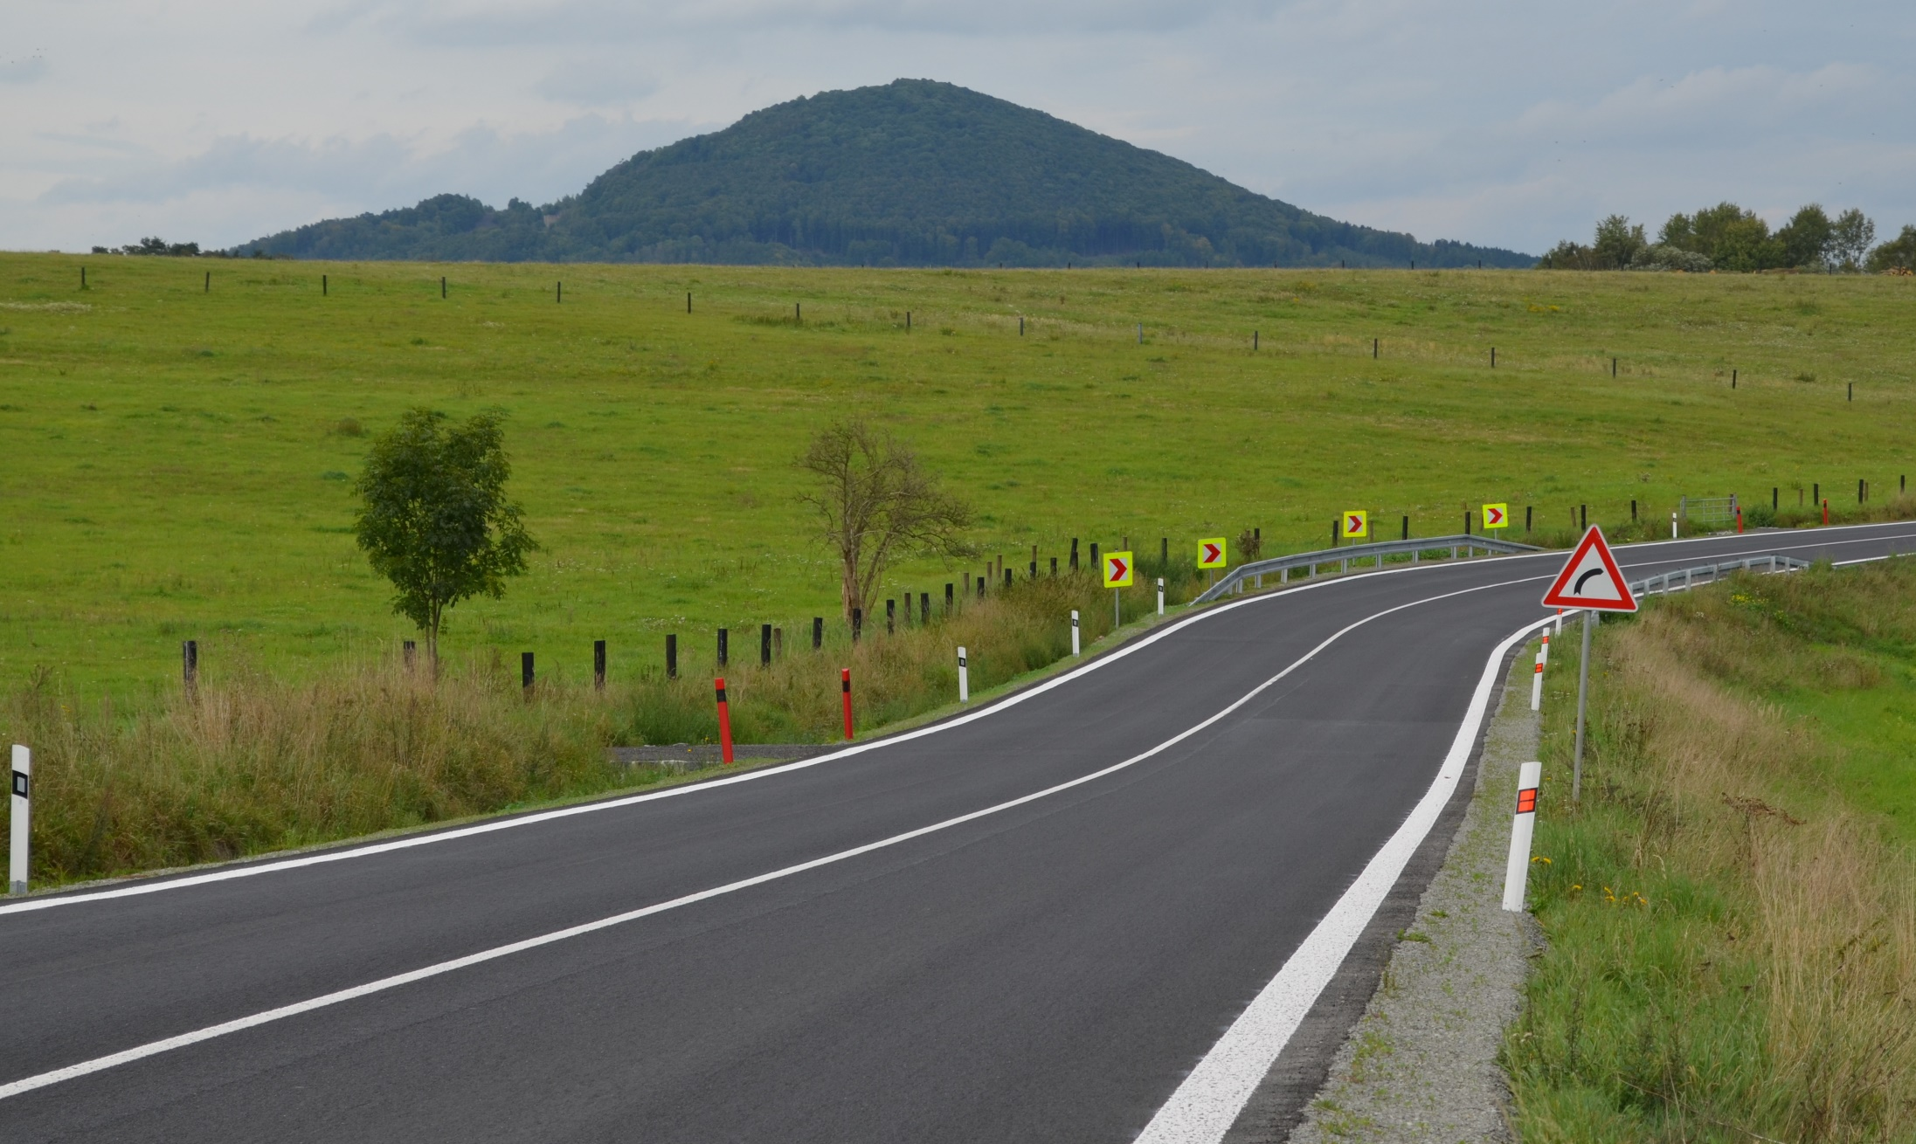
Realizovaná opatření Liberecký kraj
Úsek silnice II/270 u Mimoně
Úsek silnice II/270 u Mimoně
Doplněno SDZ, směrové tabule Z3 do oblouků, pokládka nového mikrokoberce, rekonstrukce 2 příčných propustků, doplnění svodidel a obnova VDZ. 29CN 35LZ po realizaci 2017 – 6CN 2LZ

Slide 9
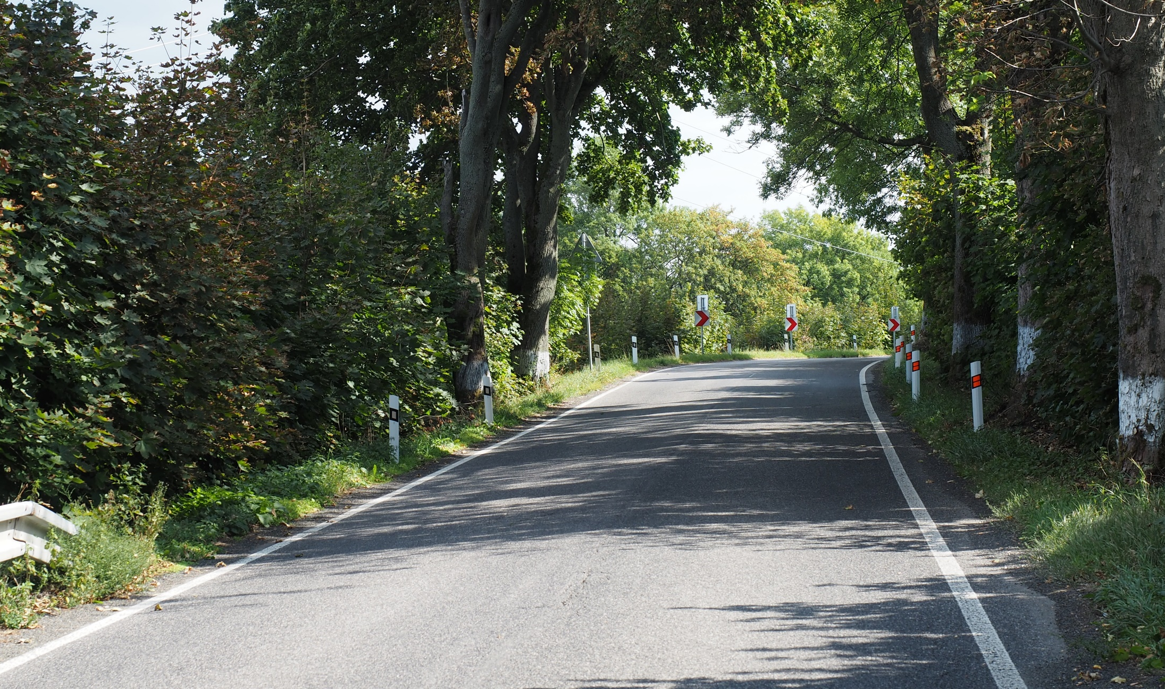
Realizovaná opatření Liberecký kraj
Úsek silnice III/27814 u Záskalí
Úsek silnice III/27814 u Záskalí
2018 – proběhlo doplnění SDZ a VDZ, prořezávka zeleně a doplnění svodidel. Střední dělící čára nevychází, neodpovídá šířka vozovky.

Slide 10
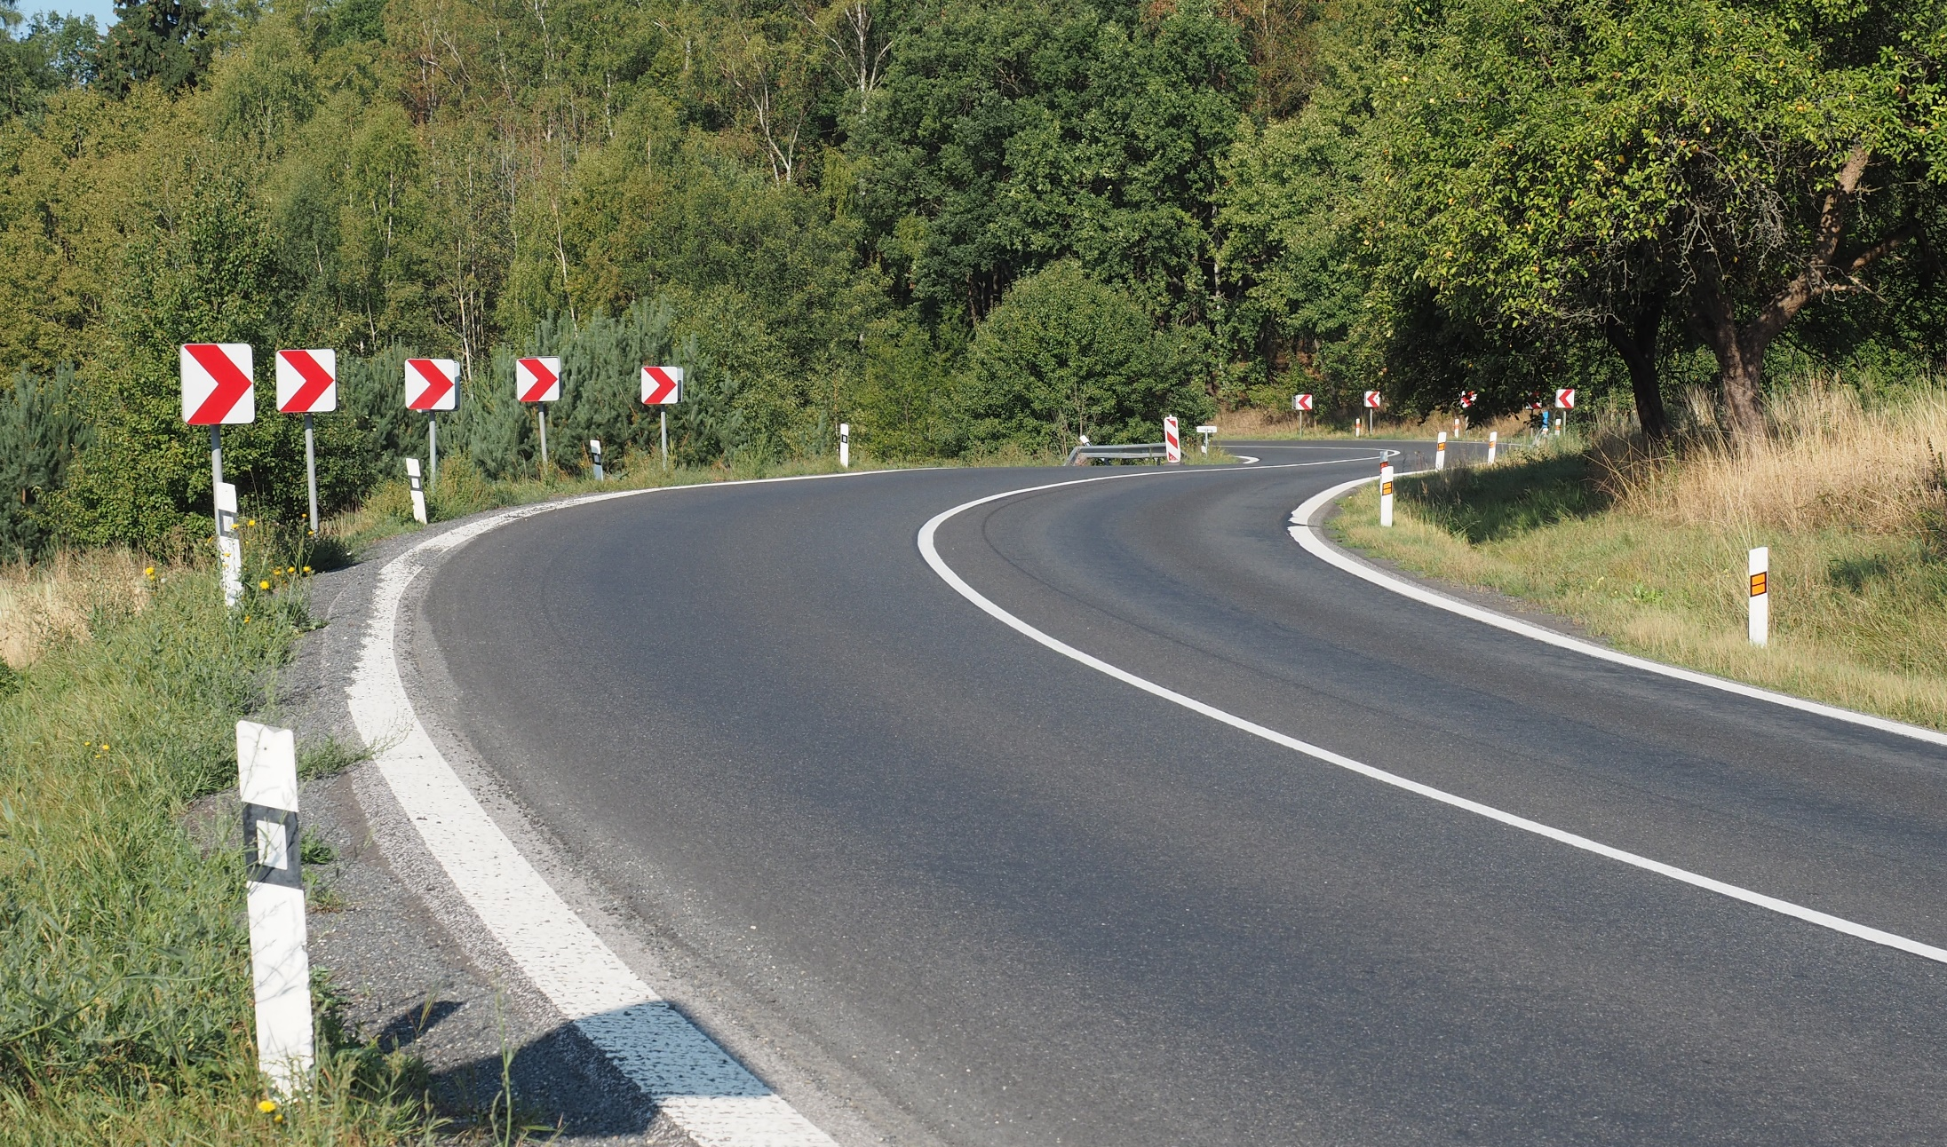
Realizovaná opatření Liberecký kraj
Úsek silnice I/13 u obce Lvová
Úsek silnice I/13 u obce Lvová
V roce 2017 byl povrch vozovky opatřen protismykovou úpravou - mikrokobercem z kameniva se zvýšenými požadavky na ohladitelnost kameniva a dopravními značkami byla snížena nejvyšší dovolená rychlost na 50 km/h. 26CN 1Ú 1TZ 8LZ po realizaci 2018 – 4CN
Místo bude definitivně vyřešeno v rámci stavby obchvatu Lvové ZS 2026

Slide 11
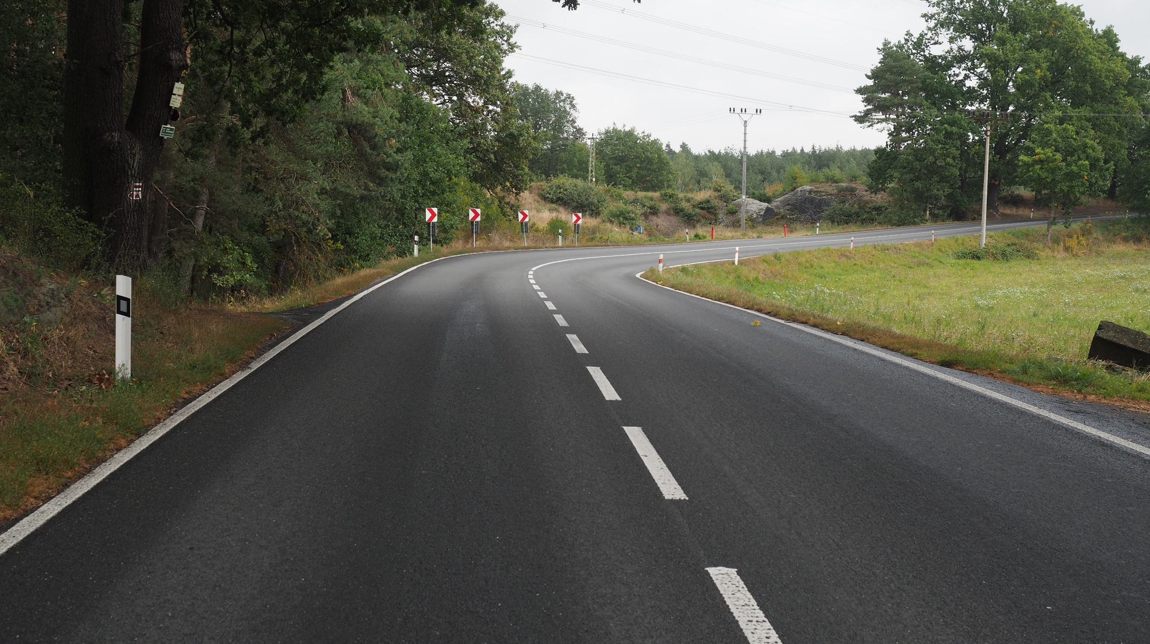
Realizovaná opatření Liberecký kraj
Oblouk na silnici I/15 u obce Stvolínky
Oblouk na silnici I/15 u obce Stvolínky
Povrch vozovky opatřen mikrokobercem, doplněno SDZ Z3 a IP5 doporučená rychlost 70 km/h provedeno VDZ.
21CN 9LZ po realizaci 2019 – 4CN 1LZ

Slide 12
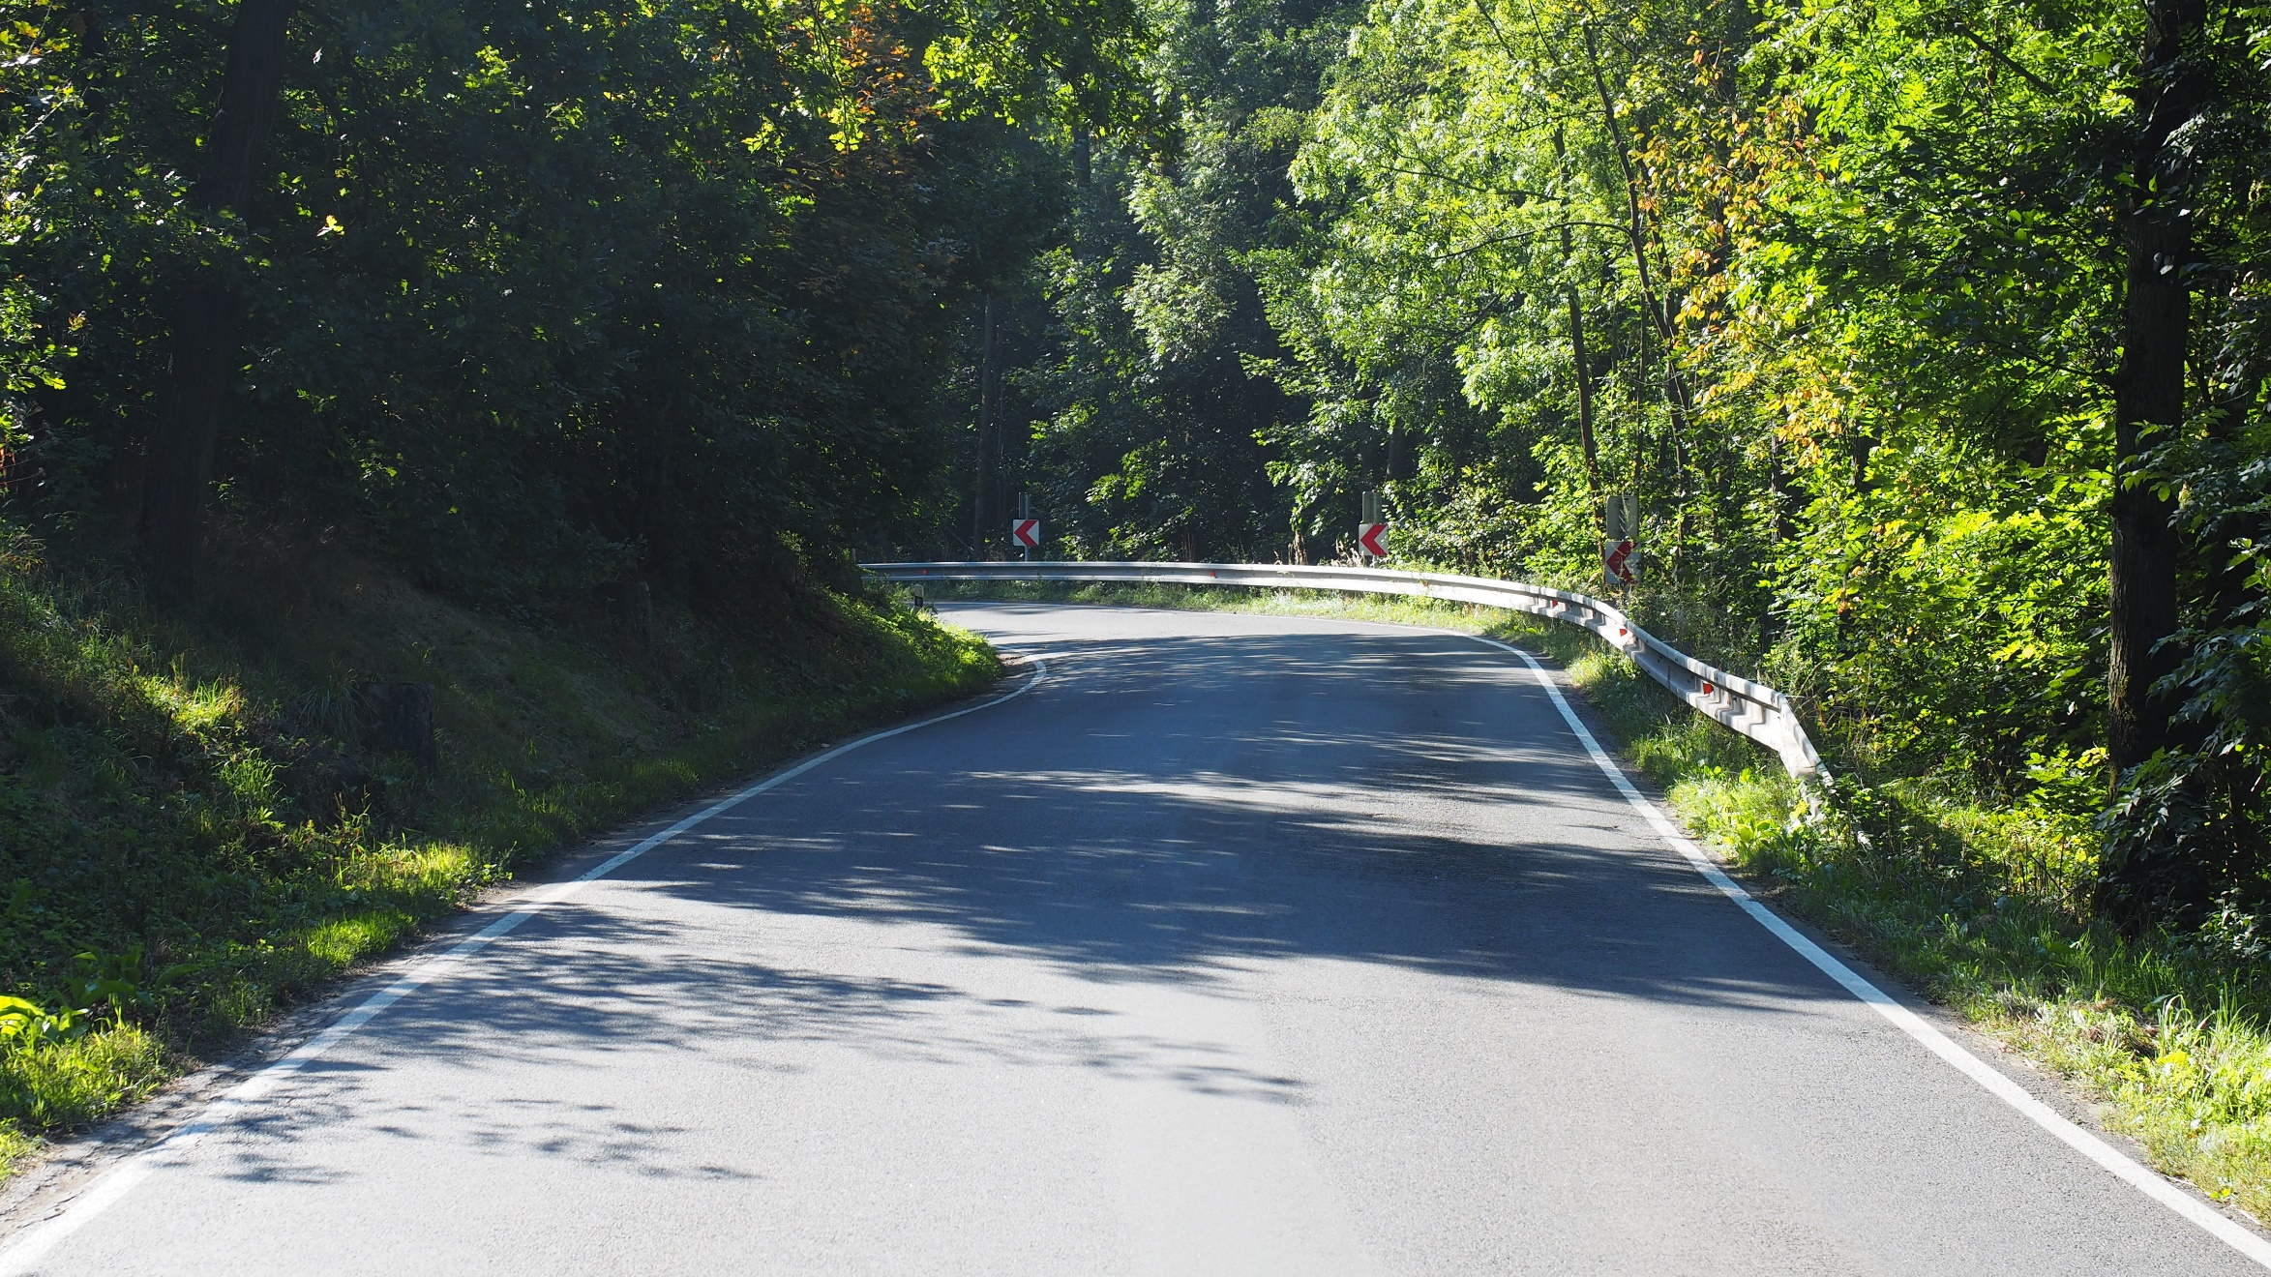
Realizovaná opatření Liberecký kraj
Směrový oblouk na silnici II/283 u obce Košťálov
Směrový oblouk na silnici II/283 u obce Košťálov
Provedeno umístění SDZ Z3 a obnova VDZ realizace 2019

Slide 13
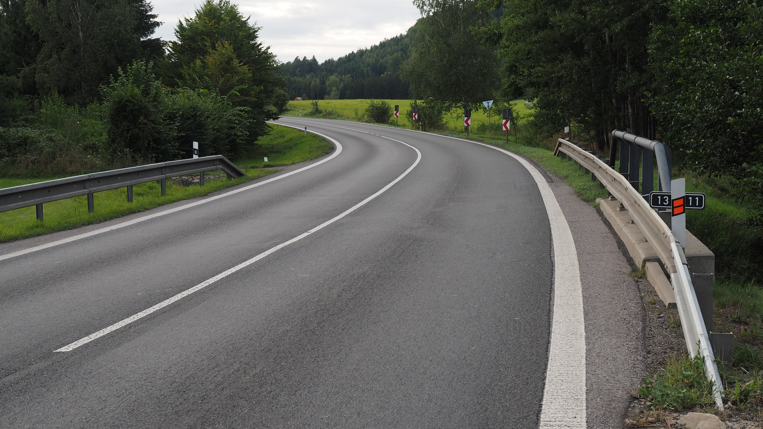
Realizovaná opatření Liberecký kraj
Směrový oblouk na I/13 u Motorestu
Směrový oblouk na I/13 u Motorestu
Bylo provedeno doplnění SDZ Z3, IP5 doporučená rychlost 70km/h a SDZ A1 pozor zatáčka byla provedena instalace mikrokoberce s BPU. Bude průběžně prováděna prořezávka zeleně.
15CN 5LZ po realizaci 2020 – 5CN 1LZ

Slide 14
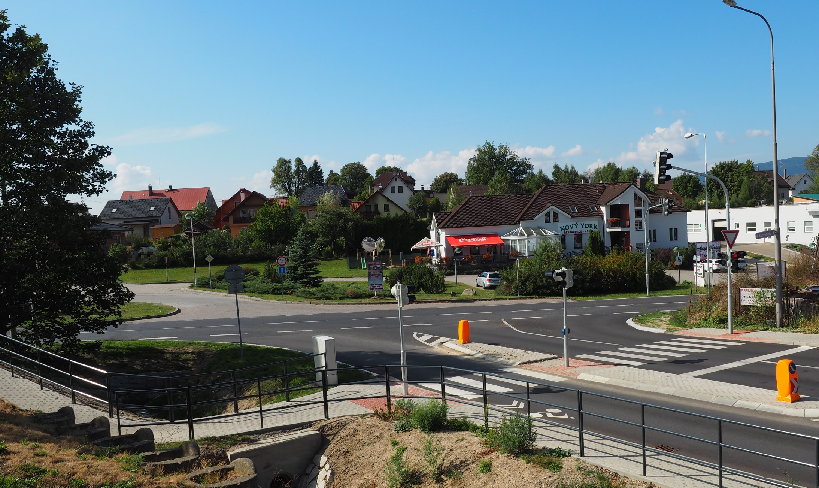
Realizovaná opatření Liberecký kraj
Křižovatka ulic Kunratická x Hrubínova, Liberec
Křižovatka ulic Kunratická x Hrubínova, Liberec
2018 – Provedena přestavba na křižovatku řízenou SSZ.

Slide 15
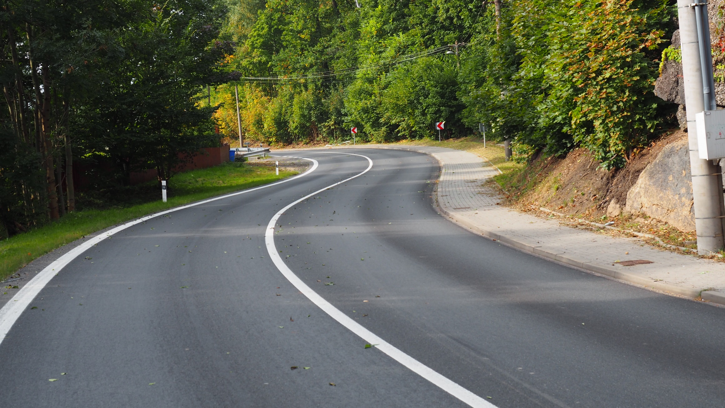
Realizovaná opatření Liberecký kraj
Úsek na silnici I/13 u Mníšku
Úsek na silnici I/13 u Mníšku
Jaro 2021 bylo provedeno zdrsnění povrchu mikrokobercem, podzim 2020 instalováno před oblouky VDZ – V12e – bílá klikatá čára

Slide 16
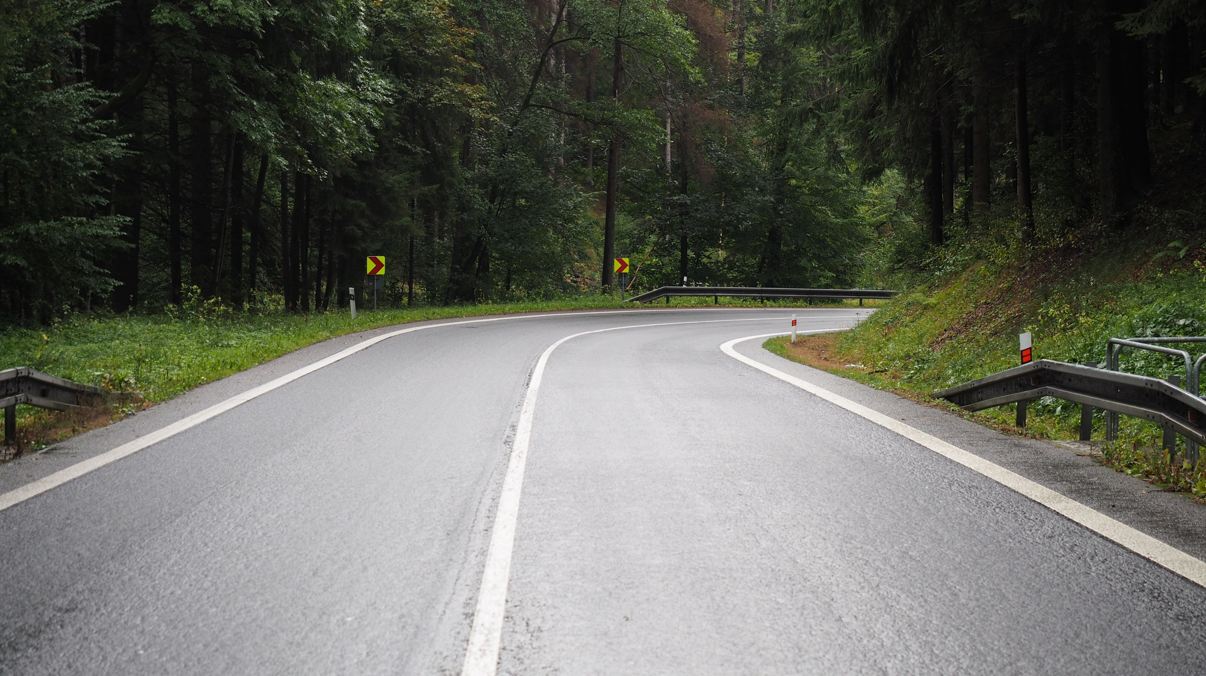
Realizovaná opatření Liberecký kraj
Úsek na silnici I/13 u Mníšku
Oblouk na I/10 nedaleko Železného brodu
Byla provedena instalace mikrokoberce s BPU a došlo k doplnění SDZ Z3 v retroreflexi.

Slide 17
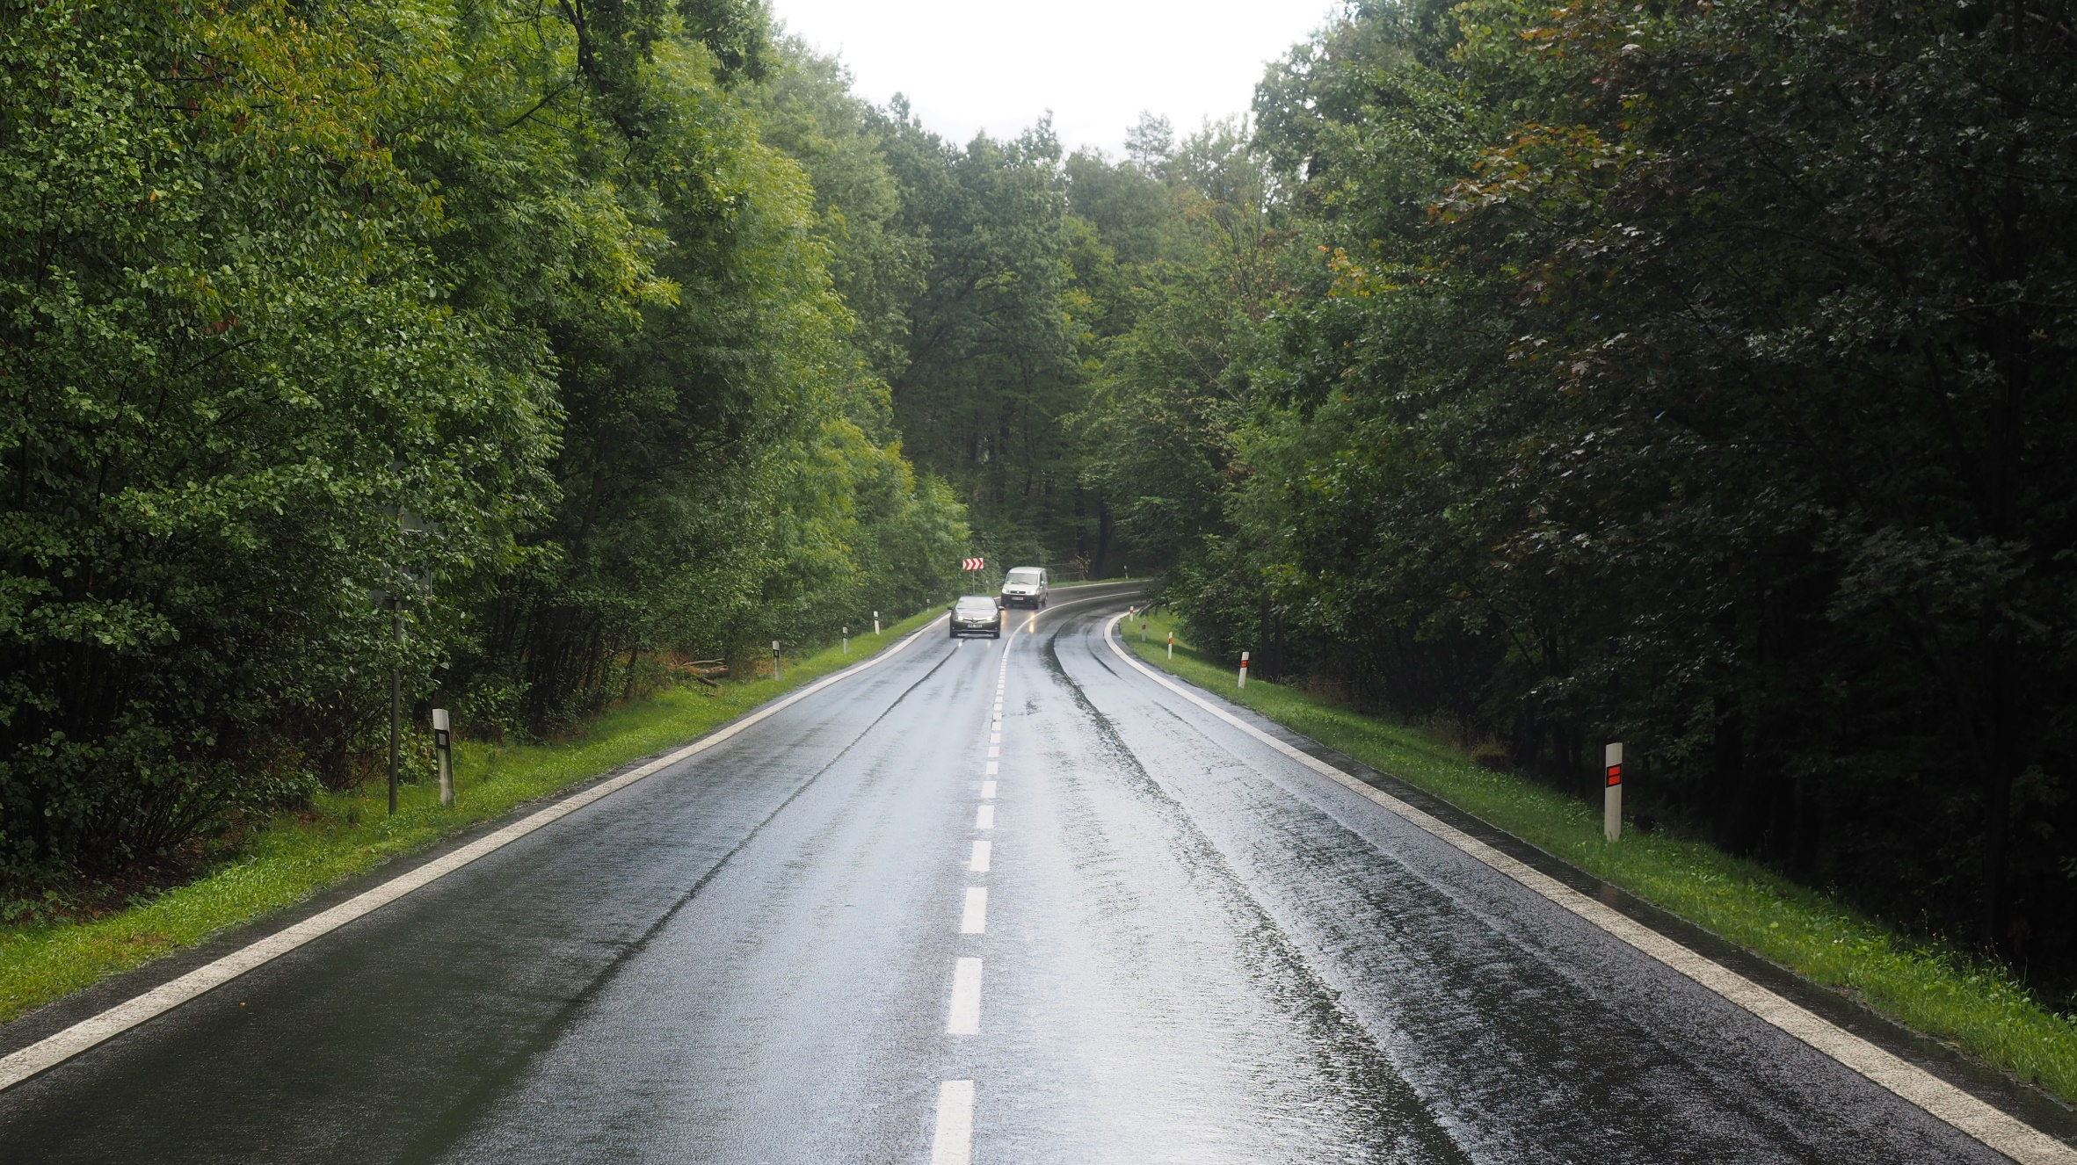
Realizovaná opatření Liberecký kraj
Úsek na silnici I/13 u Mníšku
Úsek silnice I/13 u obce Okrouhlá
Byla provedena protismyková úprava v černém provedení.

Slide 18
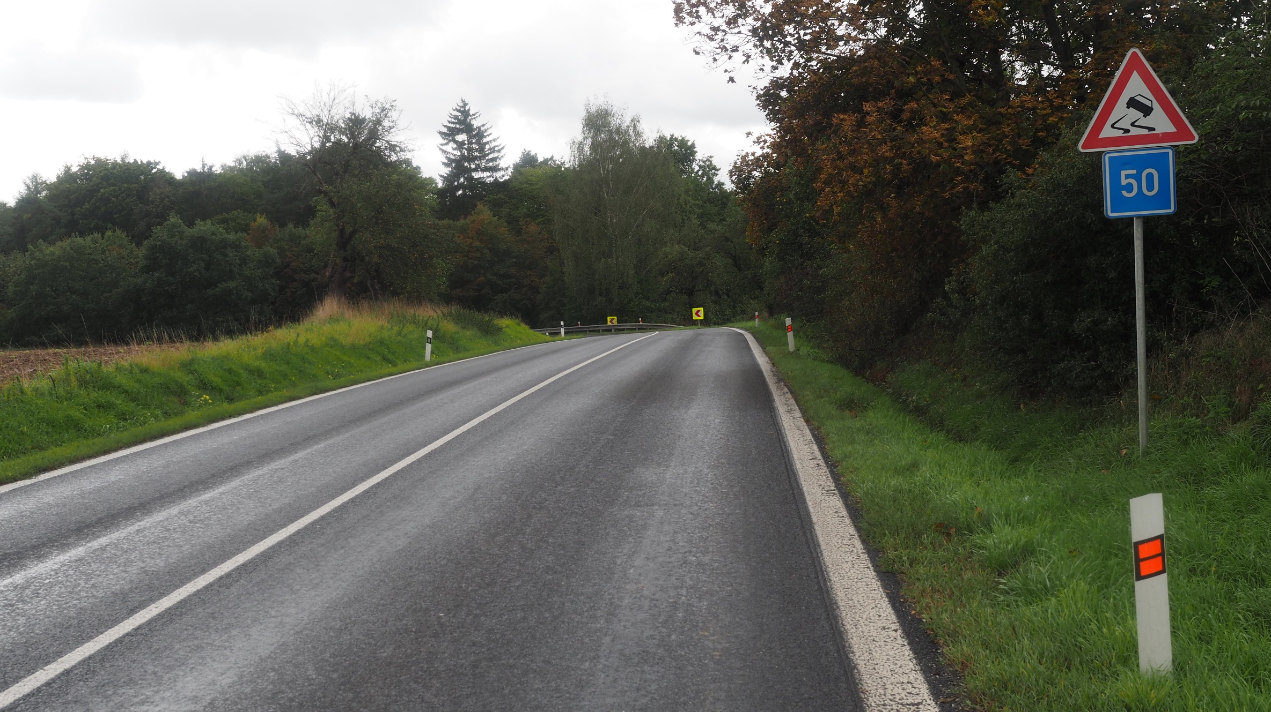
Realizovaná opatření Liberecký kraj
Úsek na silnici I/13 u Mníšku
Úsek silnice I/9 u města Dubá
Byla provedena protismyková úprava v černém provedení a SDZ doporučená rychlost 50 km/h.

Slide 19
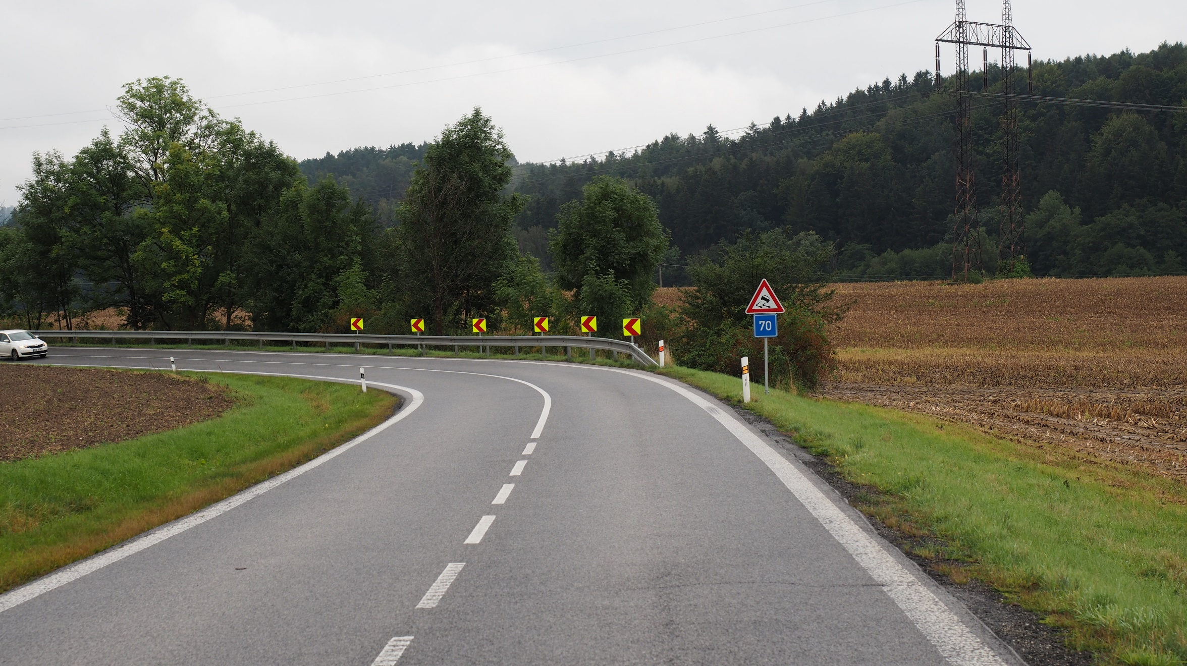
Realizovaná opatření Liberecký kraj
Úsek na silnici I/13 u Mníšku
Úsek silnice II/278 u obce Bohdánkov
2022 - Instalace SDZ Z3 v reflexním podkladu, doporučená rychlost.
2023 – Podnět PČR na prověření protismyků, kontrola označila za vyhovující

Slide 20
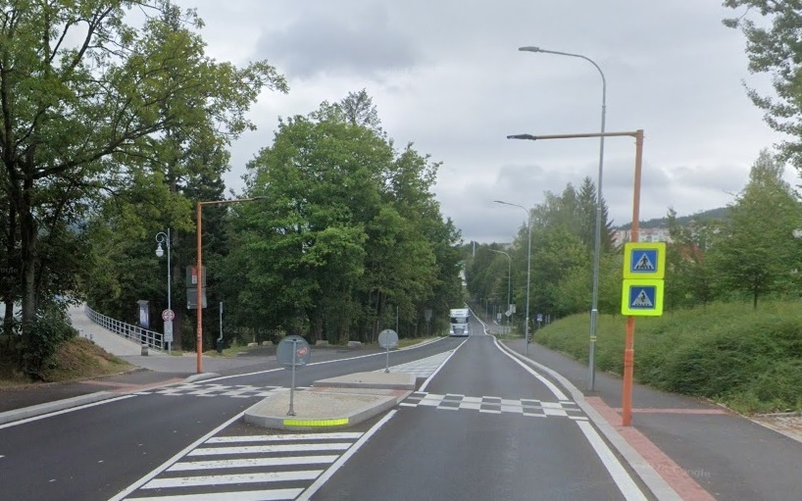
Realizovaná opatření Liberecký kraj
Přechod pro chodce na III/29029 v Jablonci nad Nisou
Přechod pro chodce na III/29029 v Jablonci nad Nisou
Provedeny úprava délky přechodu, umístěný ostrůvek vymezený betonovými svodidly s úpravou VDZ.
V roce 2022 provedena trvalá úprava, v roce 2024 obnova povrchu.

Slide 21
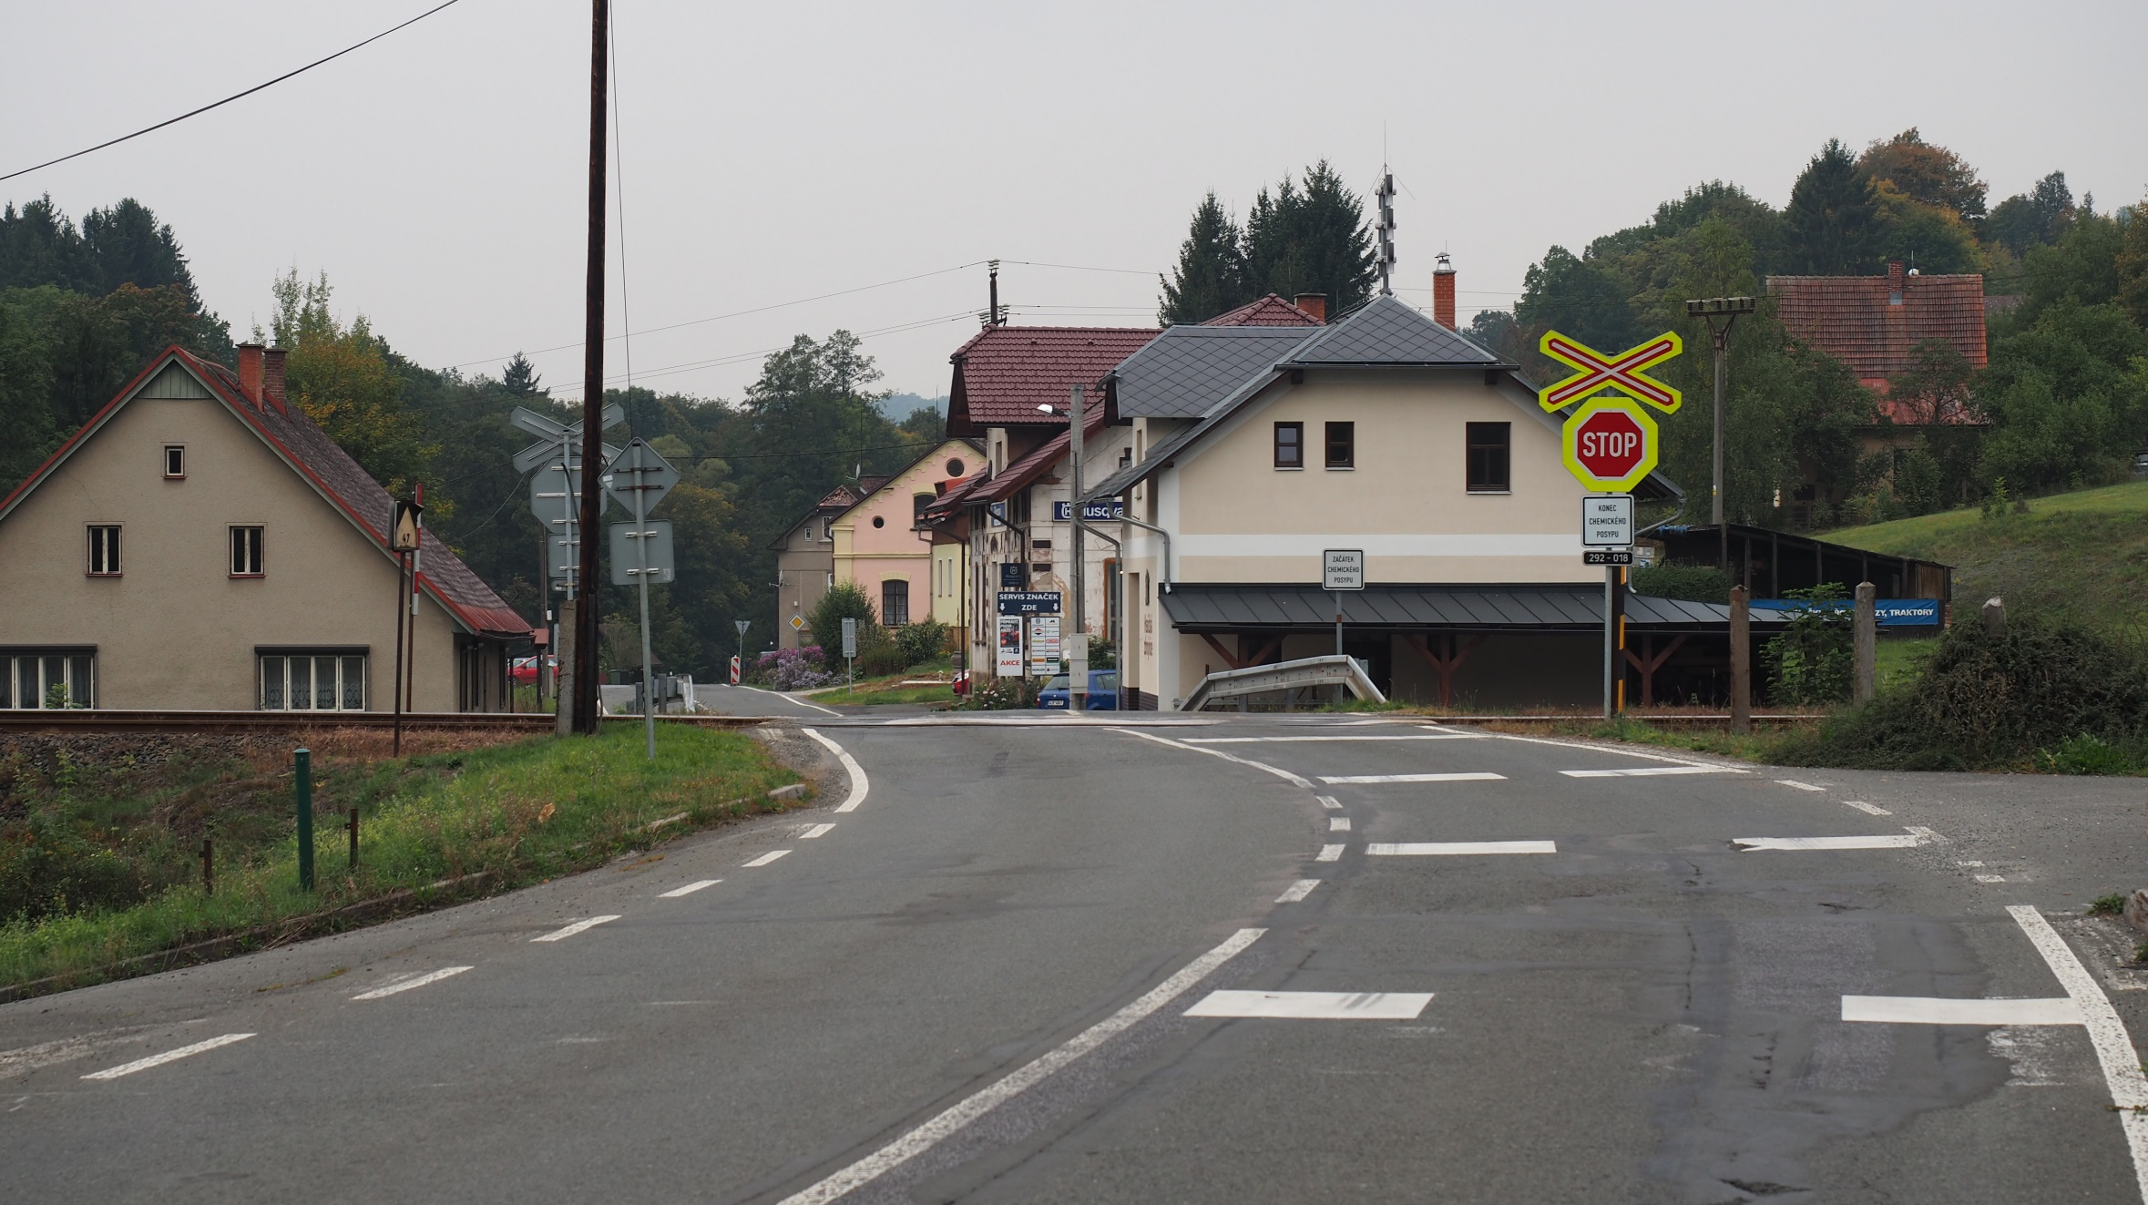
Realizovaná opatření Liberecký kraj
Železniční přejezd P4761 na silnici II/292 v Horní Sytové
Železniční přejezd P4761 na silnici II/292 v Horní Sytové
2018 provedeno VDZ včetně optické brzdy a nahrazeno stávající SDZ novým s reflexním podkladem.

Slide 22
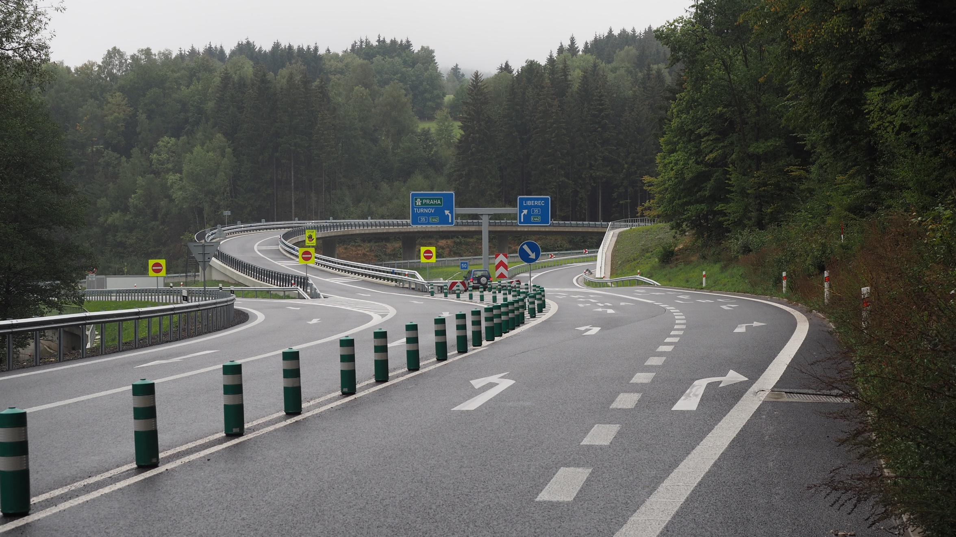
Realizovaná opatření Liberecký kraj
Úsek na silnici I/13 u Mníšku
Mimoúrovňová křižovatka SMV 35 a silnice I/65, Rádelský Mlýn
Jaro 2022 proběhla přestavba křižovatky na MÚK.

Slide 23
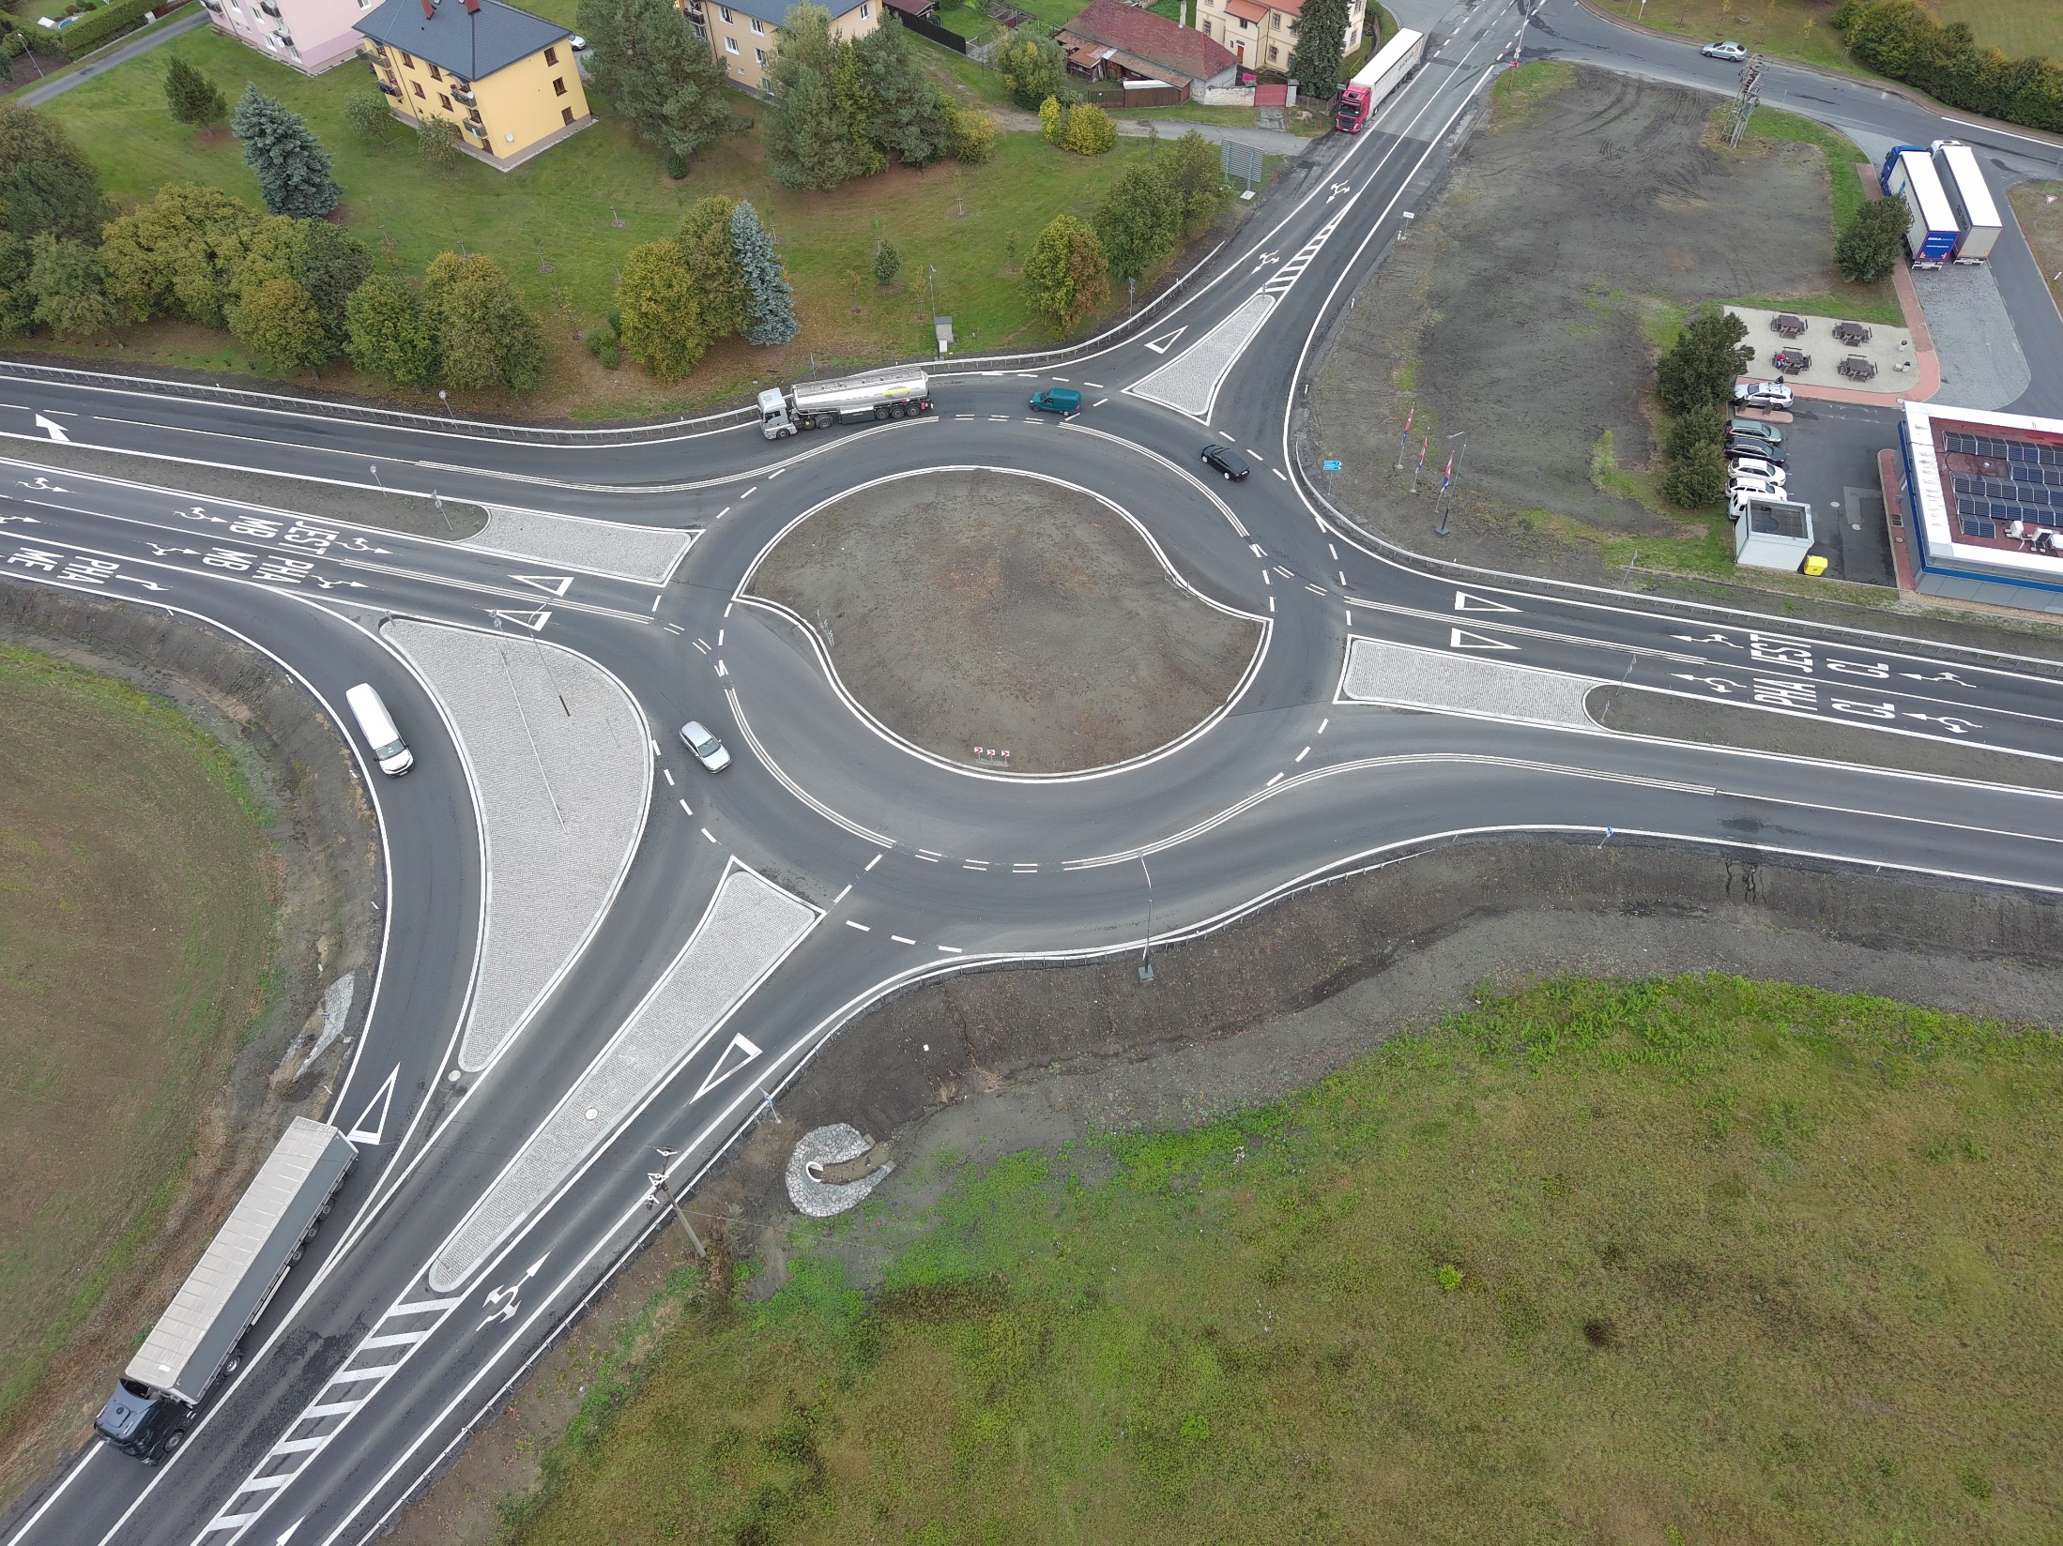
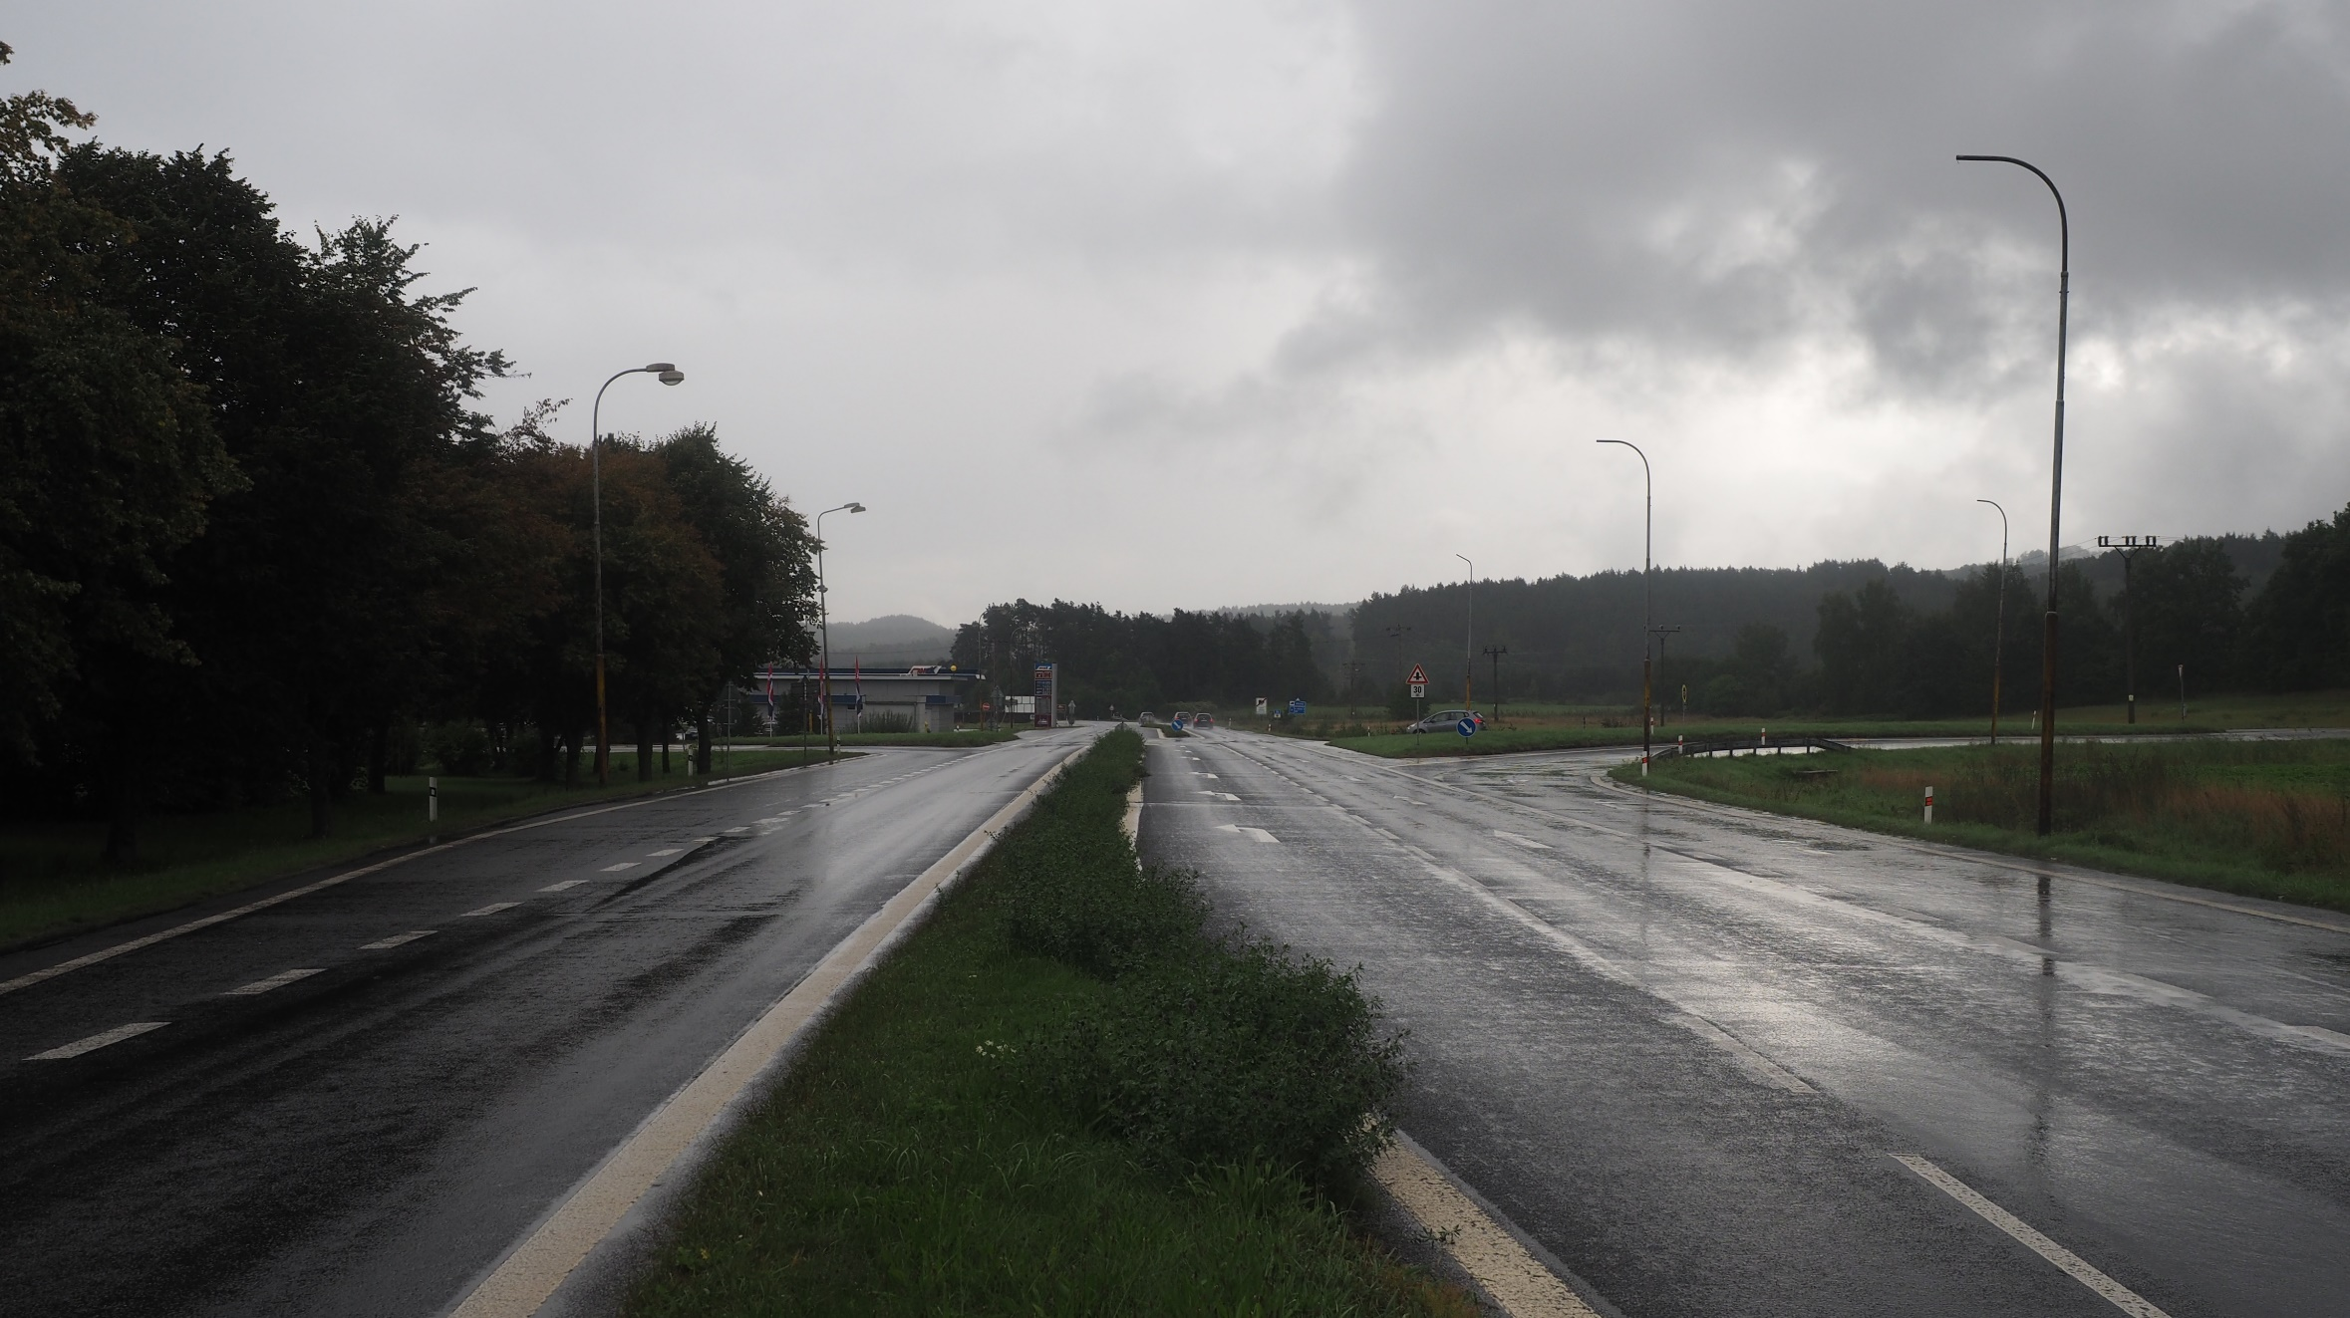
Realizovaná opatření Liberecký kraj
Křižovatka silnic I/9, I/38 a III/26832 u Jestřebí
Rizikovost – překračování max. dovolené rychlosti, křížení významných silnic, rozlehlost křižovatky.
Obec Jestřebí není proti výstavbě OK, nicméně by chtěla do PD OK přidat protihluk. stěnu kolem sídliště podél silnice I/9.
V květnu 2018 byla schválena změna ÚP obce Jestřebí (pořizovatel MěÚ Česká Lípa). Zatím vybudováno odběrné místo elektřiny pro VO křižovatky.
2018 - předpoklad aktualizace DÚR a inženýrská činnost (IČ) pro vydání územního rozhodnutí
2019 - předpoklad vydání ÚR, provedení výkupu pozemků, zpracování DSP bude v roce 2020, před výstavbou OK dojde ke snížení rychlosti na hlavní komunikaci na 50 km/h. z důvodu přetrvávající dopravní nehodovosti.
2020 – bylo doplněno VDZ a SDZ omezení rychlosti na hlavní komunikaci na 50 km/h, došlo k zvýraznění SDZ „STOP“ na vedlejší komunikaci. Na místě dochází k měření rychlostí PČR. Bylo vydáno územní rozhodnutí na přestavbu křižovatky, možná realizace stavby v roce 2022.
2022 - bude podána žádost o stavební povolení, předpoklad realizace 2023-2024
2023 - Zrealizováno

Slide 24
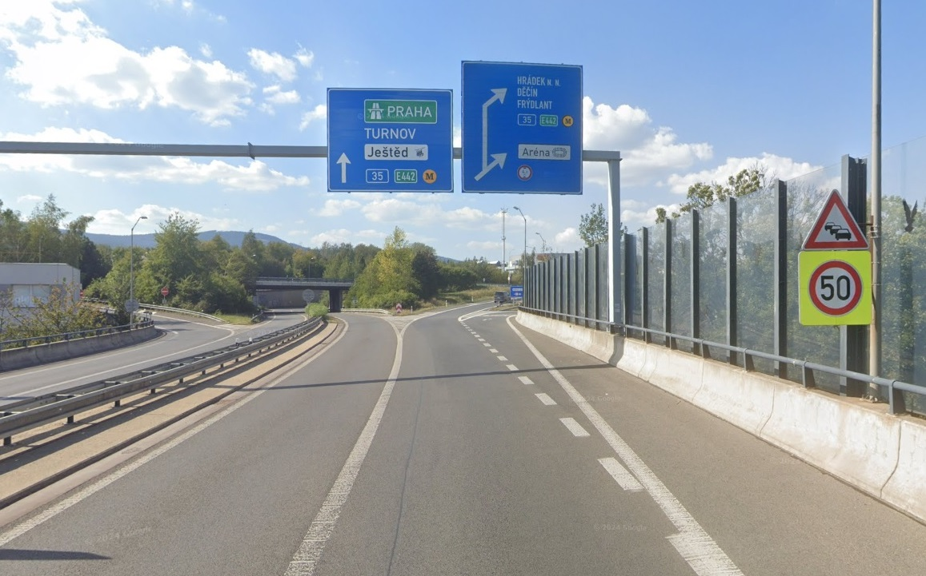
Realizovaná opatření Liberecký kraj
Rampa mimoúrovňové křižovatky I/14 a I/35, Liberec
Rizikovost – DN za nepříz. klim. podm. -> řidiči vozidel po přejetí horizontu nájezdové větve a při zatáčení vpravo na připoj. pruh dostávají smyk a vjíždějí do pravého a následně levého jízdního pruhu silnice I/35 a naráží do středového svodidla (v případě, kdy se nestřetnou s vozidly jedoucí po silnici I/35).
2016 - zpracovaná studie rekonstrukce mostu (sousedí s výjezdovou rampou) včetně nového napojení I/14 na I/35 -> zkrácení mostu, místo estakády by měl pod mostem vzniknout násep.
Je vypracovaný koncept DÚR. Probíhá majetkoprávní příprava k získání potřebných pozemků.
2018 - předpoklad vydání čistopisu DÚR, inženýrská činnost pro vydání územního rozhodnutí
2019 - předpoklad vydání územního rozhodnutí, výkupy pozemků, zpracování DSP, IČ k vydání stavebního povolení, vydání SP
2020 – zpracovává se DSP rekonstrukce mostu na sil. I/35.Na průtahu silnice I/35 dochází stále k DN i přes snížení rychlosti na 50 km/h, PČR navrhla nové DIO mělo dojít k úpravě VDZ, zatím stanovení nebylo projednáno na KÚ.
2021 - běží soutěž na zhotovitele, předpoklad zahájení stavby 1. čtvrtletí 2022
2022 – probíhá přestavba, dokončení konec roku 2023
2023 – Přestavba zprovozněna v říjnu 2023
2024 – V provozu, bez problému

Slide 25
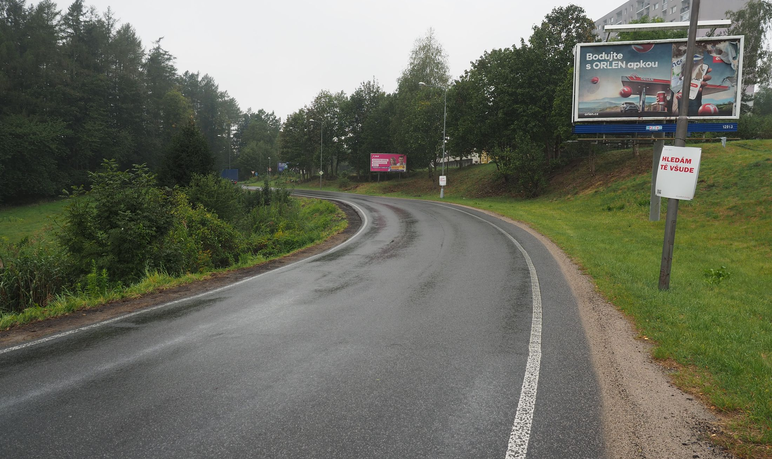
Připravovaná opatření
Liberecký kraj
Oblouk na silnici III/29025 v Liberci
Rizikovost - Vedení trasy a okolí komunikace: oblouk, les, prohlubeň, reklama.
2018 – Zpracována PD na nástřik mikrokoberce, soutěž na dodavatele 2019, uvažuje se o umístění betonových svodidel.
2019 - Vypsána soutěž pro výběr zhotovitele, ale do soutěže se žádný zhotovitel nepřihlásil. Předpoklad dalšího vypsání soutěže je na rok 2020. Silnice bude převedena pod město, před předání bude provedena oprava komunikace a umístění nových chodníků, realizace do 5 let.
2020 – Stále se jedná o převodu komunikace pod město. Soutěž na úpravu místa se již v roce 2020 nevypsala z důvodu financí. Na místě stále dochází k DN, v současné době zvýšený provoz z důvodu oprav jiných komunikací v Liberci a vozidla to využívají jako objízdnou trasu.
2022 - V roce 2023 zařazeni úseků do protismykových úprav, v případě instalace betonových svodidel.
2023 – Úpravy vázány na předání komunikace z kraje na město
2024 – Letos dojde k realizaci betonových svodidel a úpravě značení

Slide 26
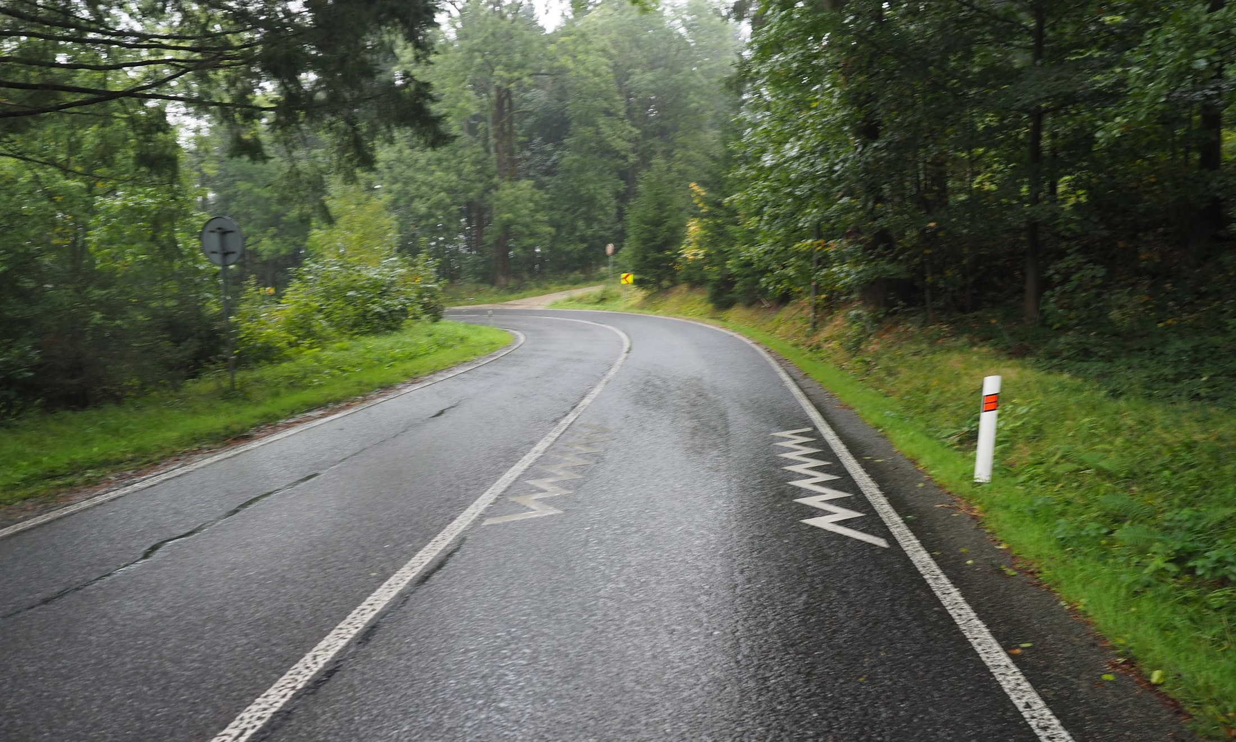
Připravovaná opatření
Liberecký kraj
Úsek silnice III/2784 v Liberci
Rizikovost – Nepřehlednost úseku, povětrnostní vlivy.
2022 – Instalace SDZ Z3 v reflexním podkladu, naplánovaná obnova VDZ , optická brzda,
2023 – Úpravy provedeny, avšak nedostatečně
2024 – Oprava povrchu neproběhla

Slide 27
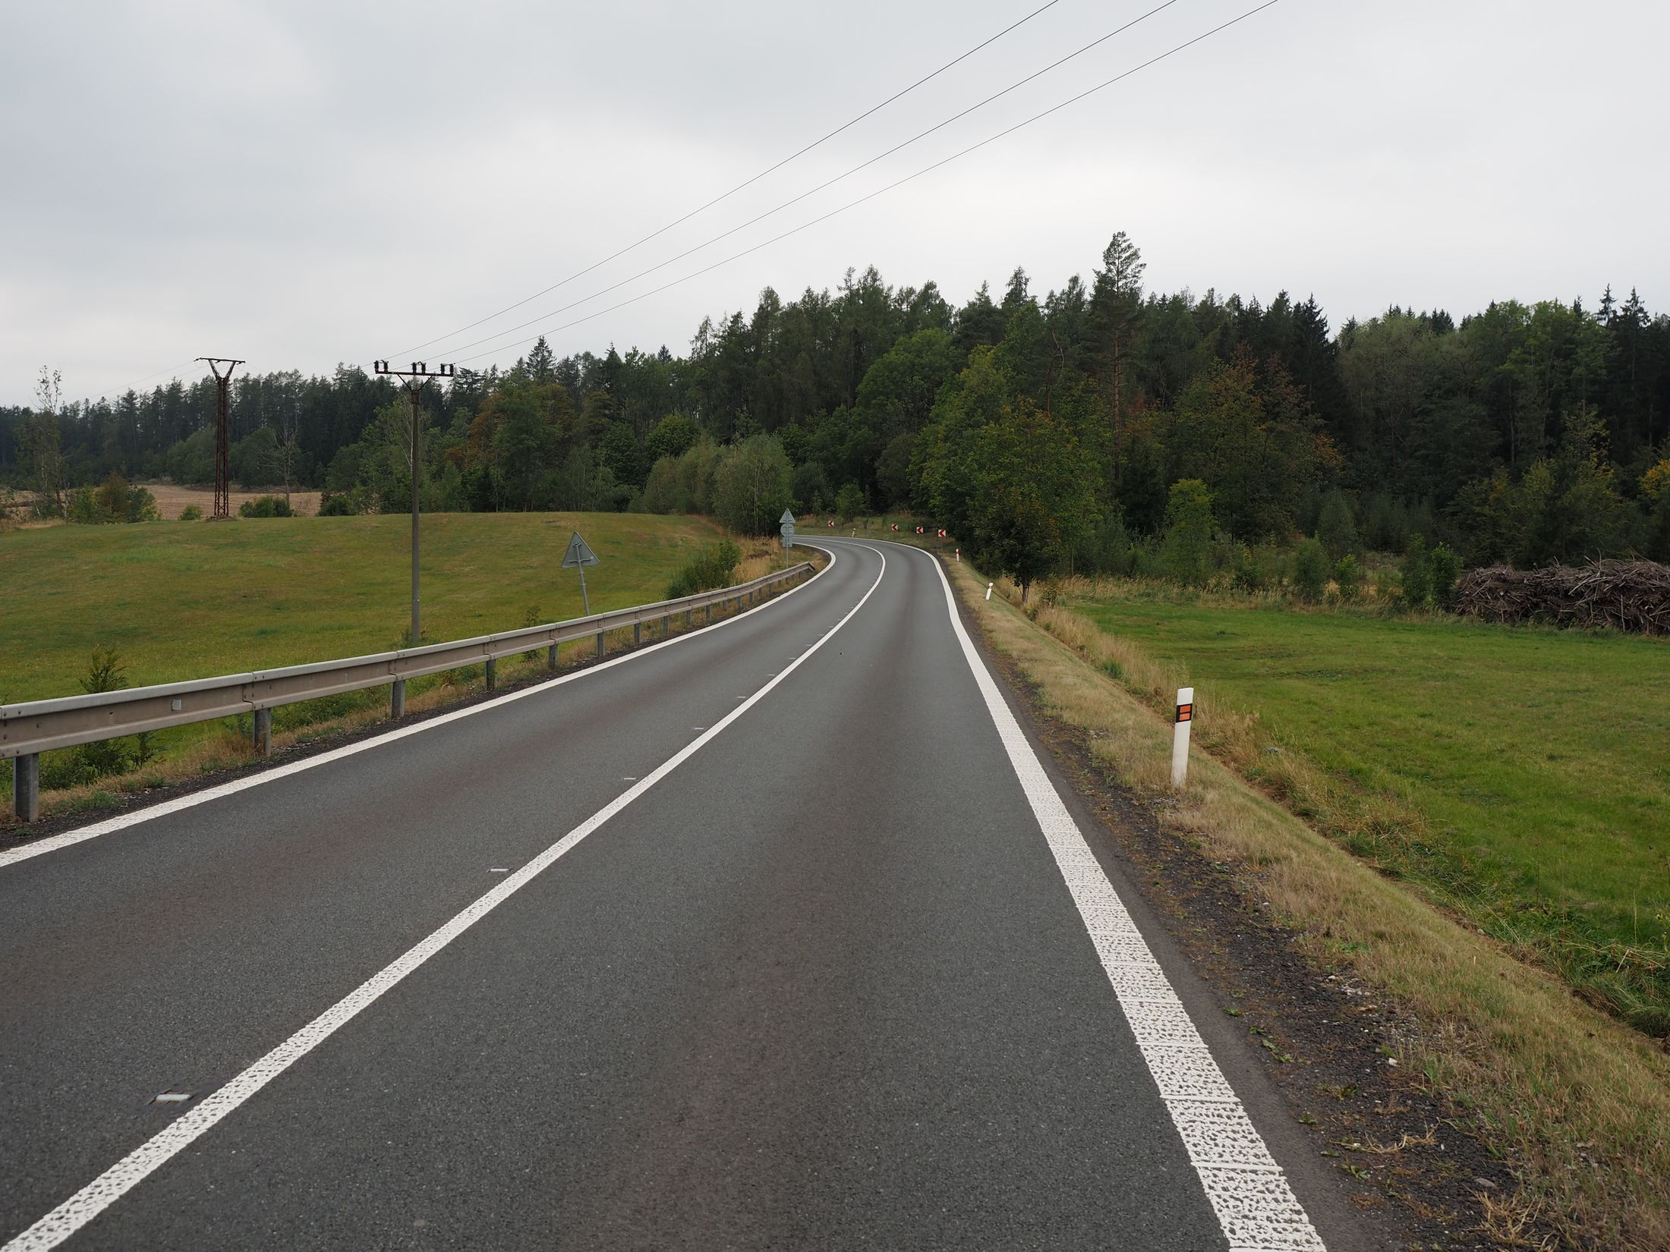
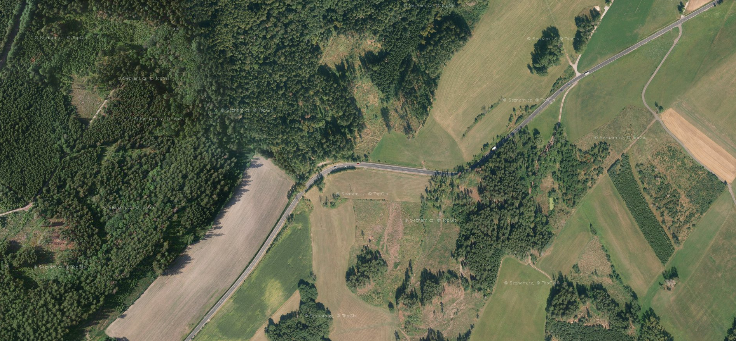
Připravovaná opatření
Liberecký kraj
Úsek silnice II/295 u Studence
Rizikovost – Horší odhad stavu vozovky, změna okolí, horší čitelnost
2023 – V 5/2023 provedeno měření protismyků, připravuje se projekt na úpravu
2024 – Loni provedena výměna povrchu

Slide 28
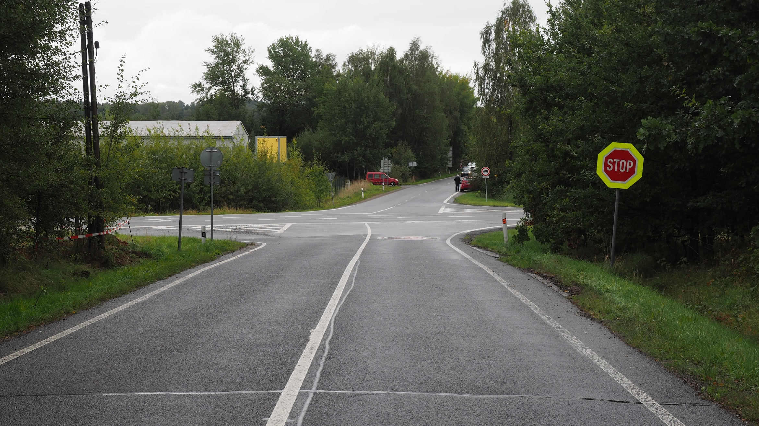
Připravovaná opatření
Liberecký kraj
Křižovatka silnic I/13 a II/270 u Jablonného v Podještědí
Rizikovost - ostrý úhel křížení s omezenými rozhledy, překračování rychlosti na hlavní komunikaci, přecházení chodců přes komunikaci.
2015 - proběhla BI -> odstranění nálet. dřevin v rozhledech, snížení max. dov. rychlosti na 70 km/h, zvýraznění dopravních stínů balisetami.
2016 – rekonstrukce silnice II/270 od křižovatky do centra města až k ŽP -> nový povrch, rozšíření komunikace, obnoveno VDZ a SDZ, od Petrovic umístěno VDZ P6 „STOP“.
2018 - Byly vykáceny dřeviny v rozhledových polích křižovatky. Rozhodnutím Odboru dopravy KÚ LK má být zrušeno nebezpečné připojení účelové komunikace za křižovatkou vpravo.
2019 - Bude doplněno VDZ „STOP“ místo současného značení „Dej přednost“. Bude sledována nehodovost a pokud dojde ke zhoršení, bude přistoupeno k instalaci nákladného proměnného dopravního značení (PDZ).
2020 – Bylo doplněno VDZ „STOP“. Místo bude ještě řešeno k úpravě pohybu chodců a cyklistů z podnětu města Jablonného.
2021 - Stavebně žádná činnost, pouze nové SDZ a VDZ
2022 - Doplnění optické brzdy s akustickým signálem.
2023 – Provedené úpravy místo vylepšily, ale problém přetrvává, zejména v letní sezóně
2024 – Další úpravy se nechystají

Slide 29
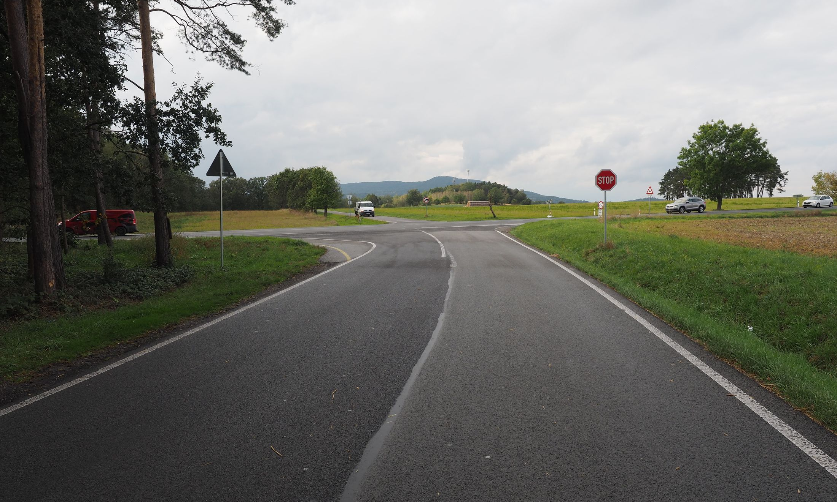
Připravovaná opatření
Liberecký kraj
Křižovatka na sil. I/9 u obce Zahrádky
Rizikovost – Rychlost a vrcholový oblouk na hl. komunikaci .
2022 – Provedena výměna povrchu, a provedl se nový koberec. Policie ČR provádí měření rychlosti.
2023 – Místo v současnosti považovat za částečně vyřešené
2024 – Stále dost nehod (aktuálně objízdná trasa), úprava se nechystá

Slide 30
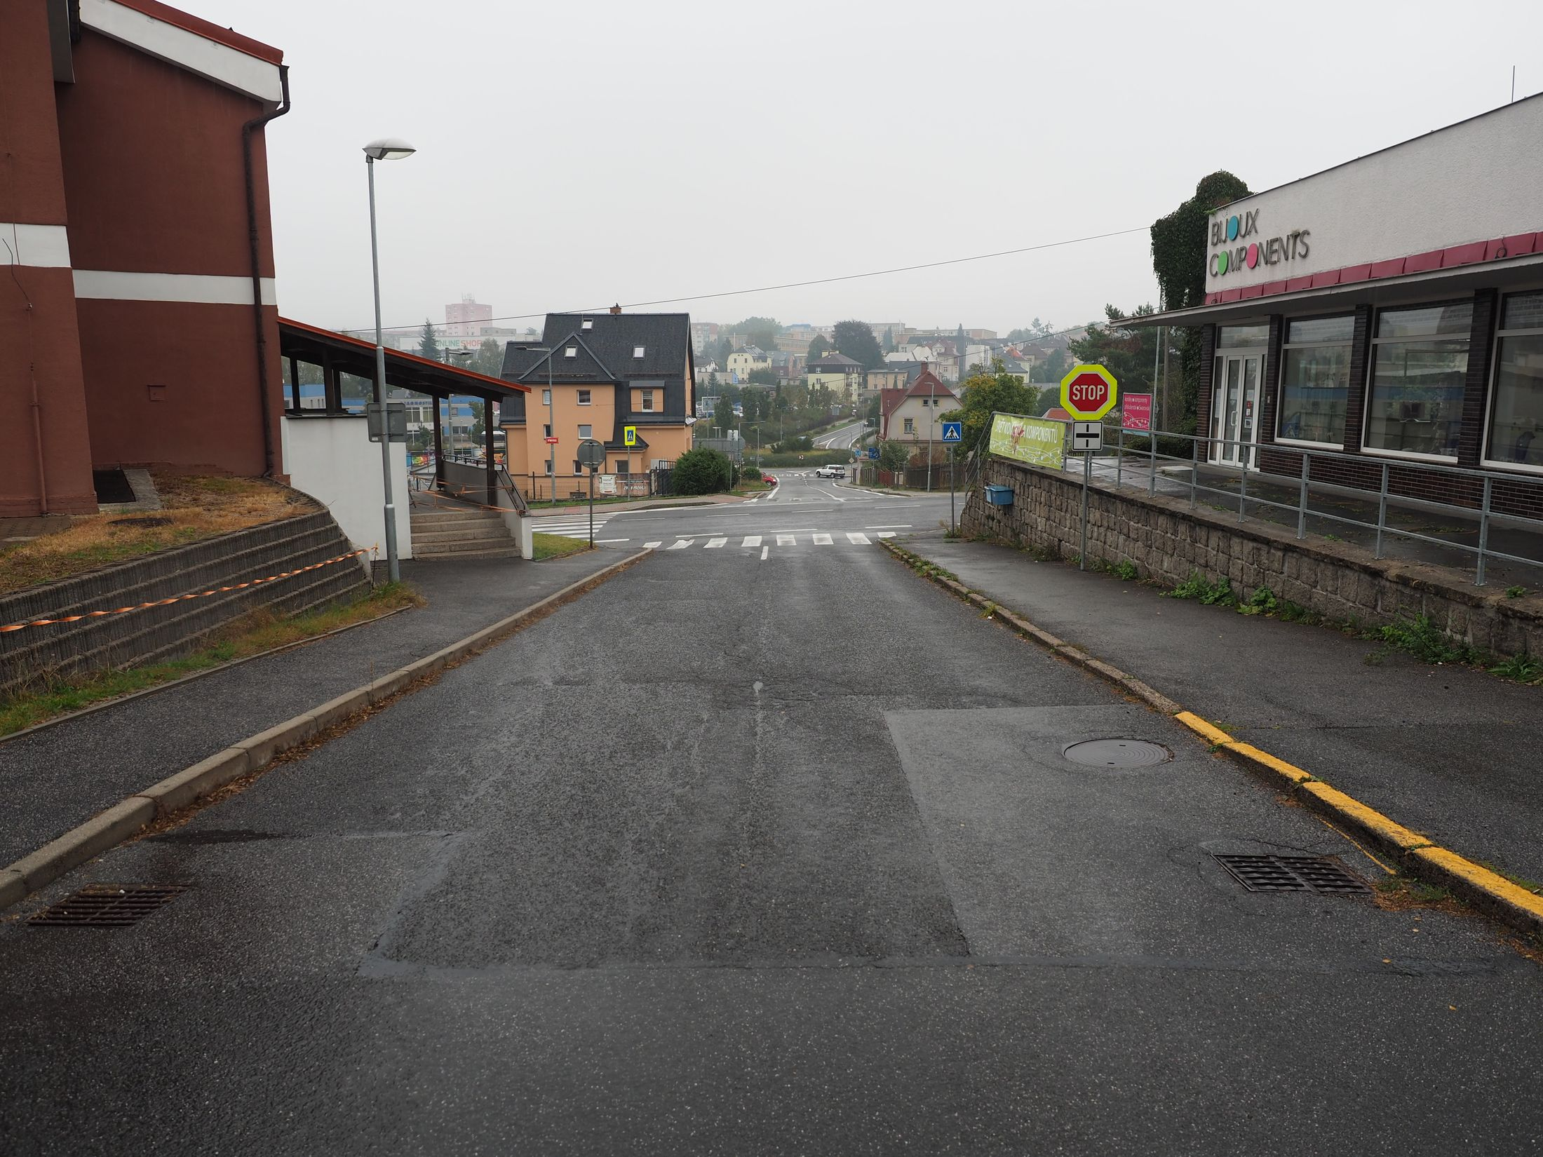
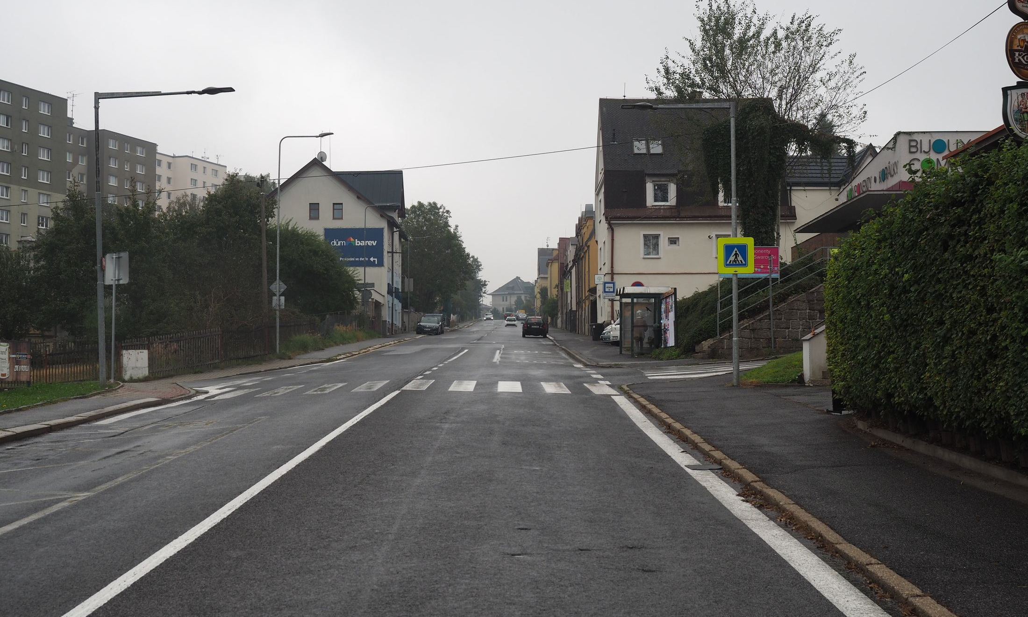
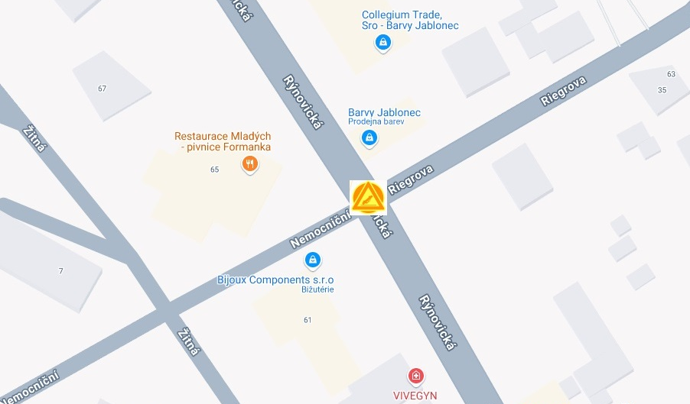
Připravovaná opatření
Liberecký kraj
Křižovatka ul. Rýnovické a Riegrovy v Jablonci
Rizikovost – Délka přechodu, uspořádání hlavní komunikace
2024 – Vyznačeny výrazněji přednosti – nově P6 na reflexním podkladu, zákaz stání na ul. Nemocniční

Slide 31
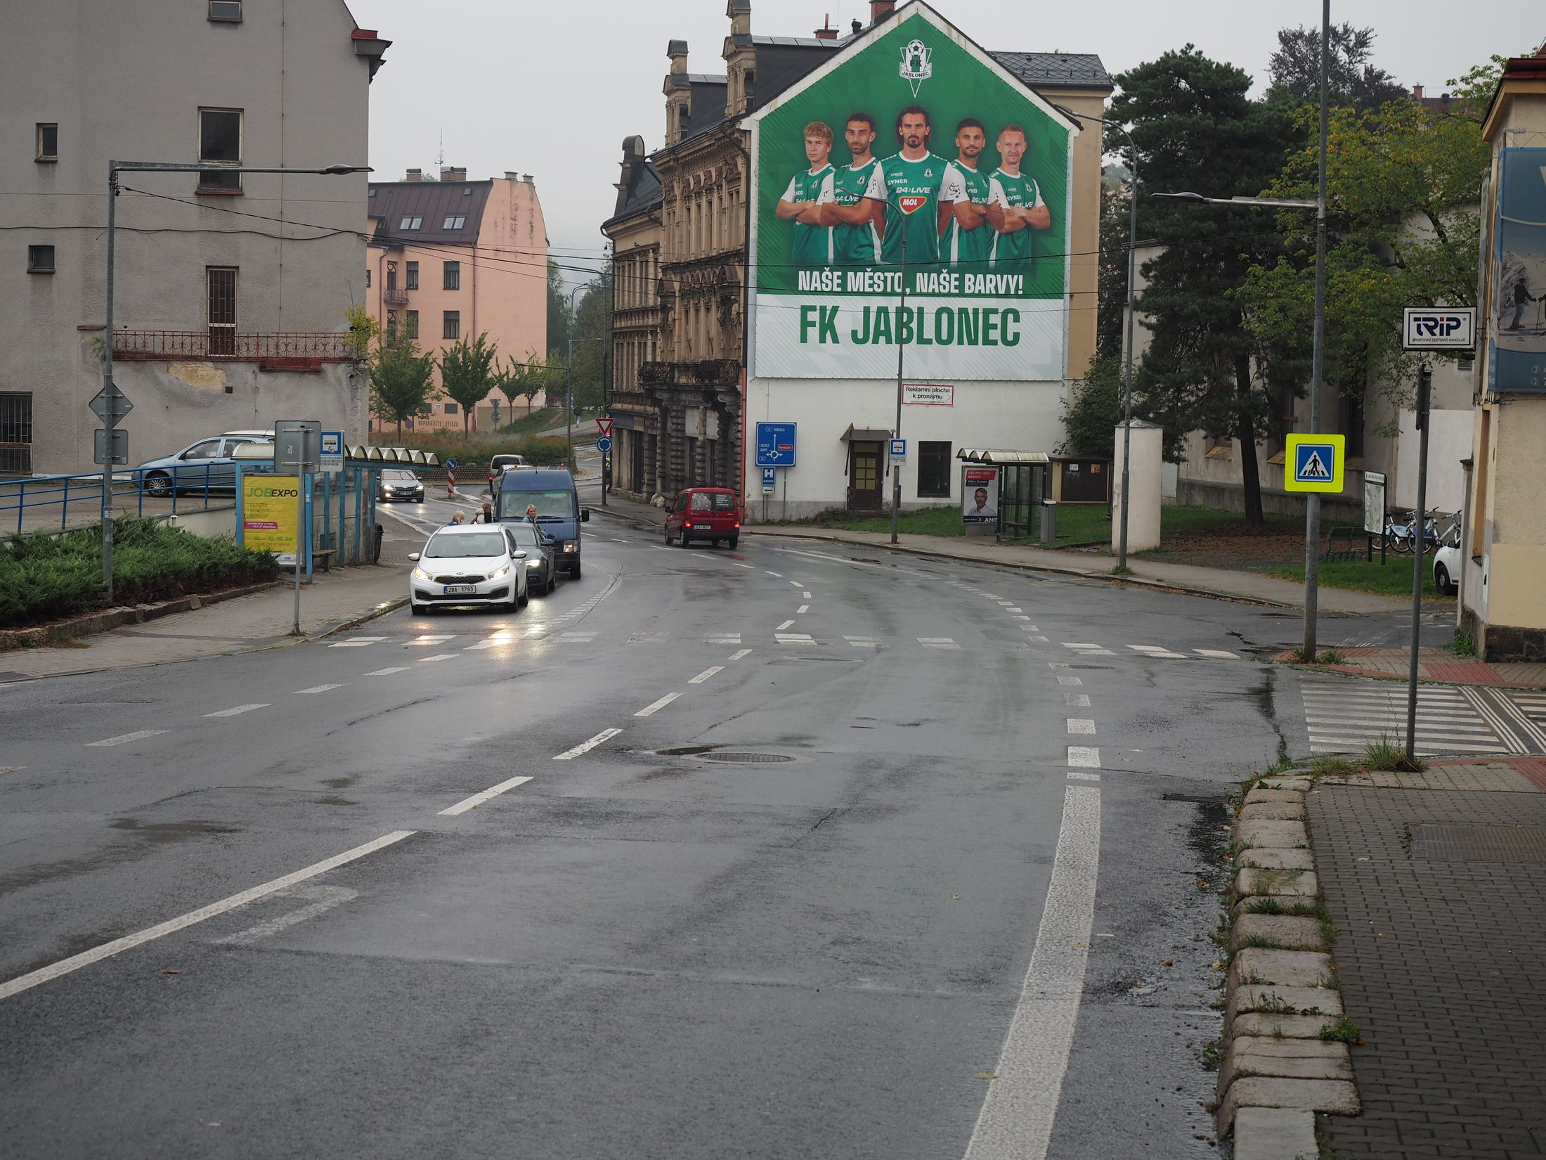
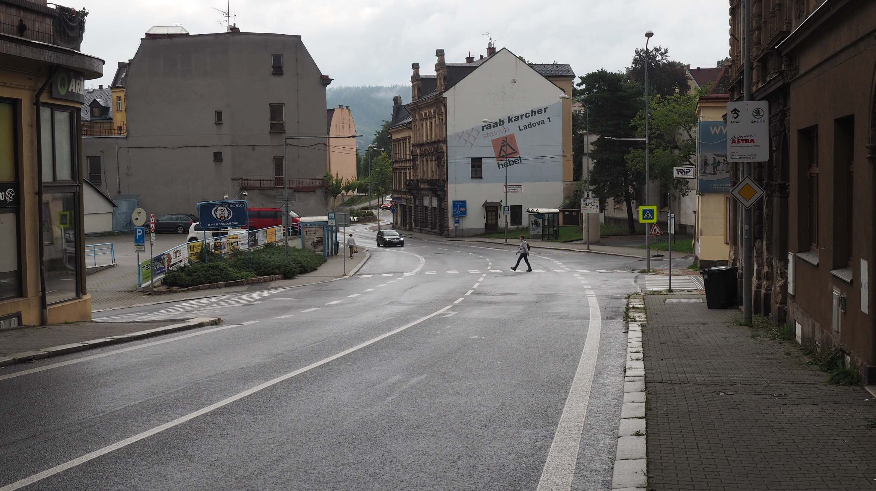
Připravovaná opatření
Liberecký kraj
Přechod pro chodce na I/65 v Jablonci n.N.
Rizikovost – Délka a uspořádání přechodu na vytížené komunikaci.
2022 – Město Jablonec s současné době přechod neřeší.
2023 – Chystá se projekt na stavební úpravu
2024 – Město připravuje projekt na úpravu (chodníky, úprava připojení), stavební úprava ZS 2025

Slide 32
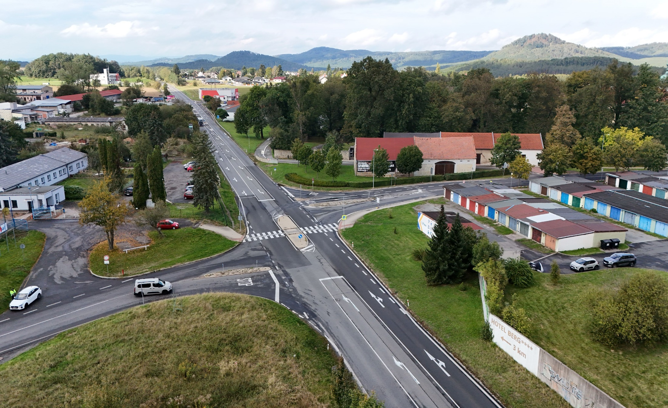
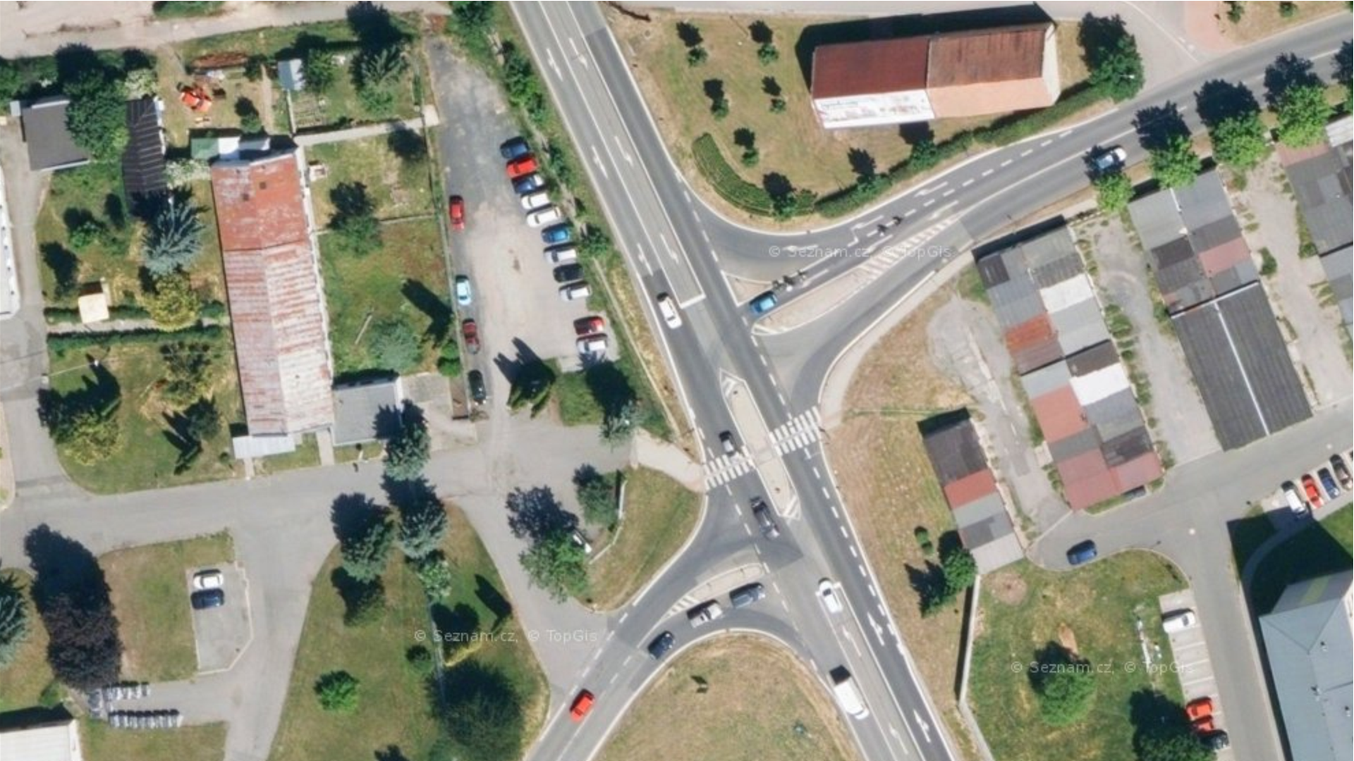
Připravovaná opatření
Liberecký kraj
Křižovatky na sil. I/38 u města Doksy
Rizikovost – Rychlost vozidel na hlavní komunikaci, intenzity vozidel odsazenými větvemi
2023 – Proběhlo vysekání dřevin a odstranění reklam. V rámci stavby obchvatu bude realizována OK, stavba obchvatu ale problematická, ZS nejdříve 2026
2024 – Vedení města má připomínky k obchvatu (připojení ČSPH), ale není principálně proti obchvatu, v minulosti provedeny veškeré možné úpravy stávající trasy

Slide 33
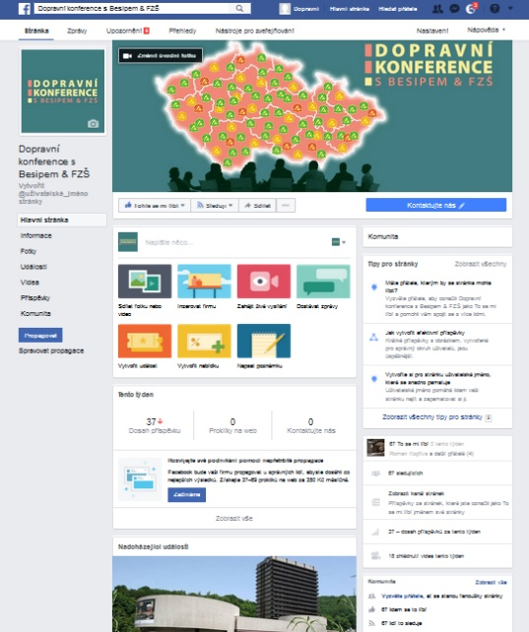
Informace k vývoji opatření na místech
Průběžně zveřejňujeme nově zjištěné informace
k vývoji opatření na místech na webových stránkách
Dopravní konference.
www.dopravnikonference.com
Sdělte nám prosím nové informace k RM:
Bc. Martin Landsfeld
tel: 601 367 009
e-mail: info@dopravnikonference.com
martin.landsfeld@samdi.cz
Facebook stránky:
- vyhledat Dopravní konference s BESIPEM.

Slide 34
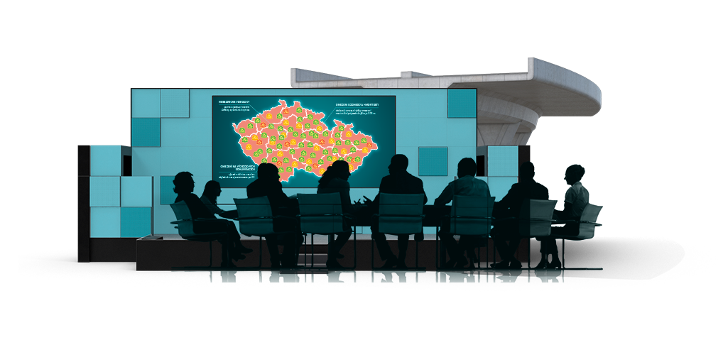
Děkuji za pozornost
Bc. Martin Landsfeld

